Slide 1
《数据治理概论》
高等院校数字经济专业创新驱动系列教材
第10章 数据治理文化
美林数据技术股份有限公司 刘宏 高级副总裁
厦门大学计算机科学与技术系 林子雨 博士/副教授
厦门大学大数据课程虚拟教研室 夏小云 副主任
E-mail:ziyulin@xmu.edu.cn
2024年8月
Notes:
数据治理概论课程第10章 数据治理文化

Slide 2
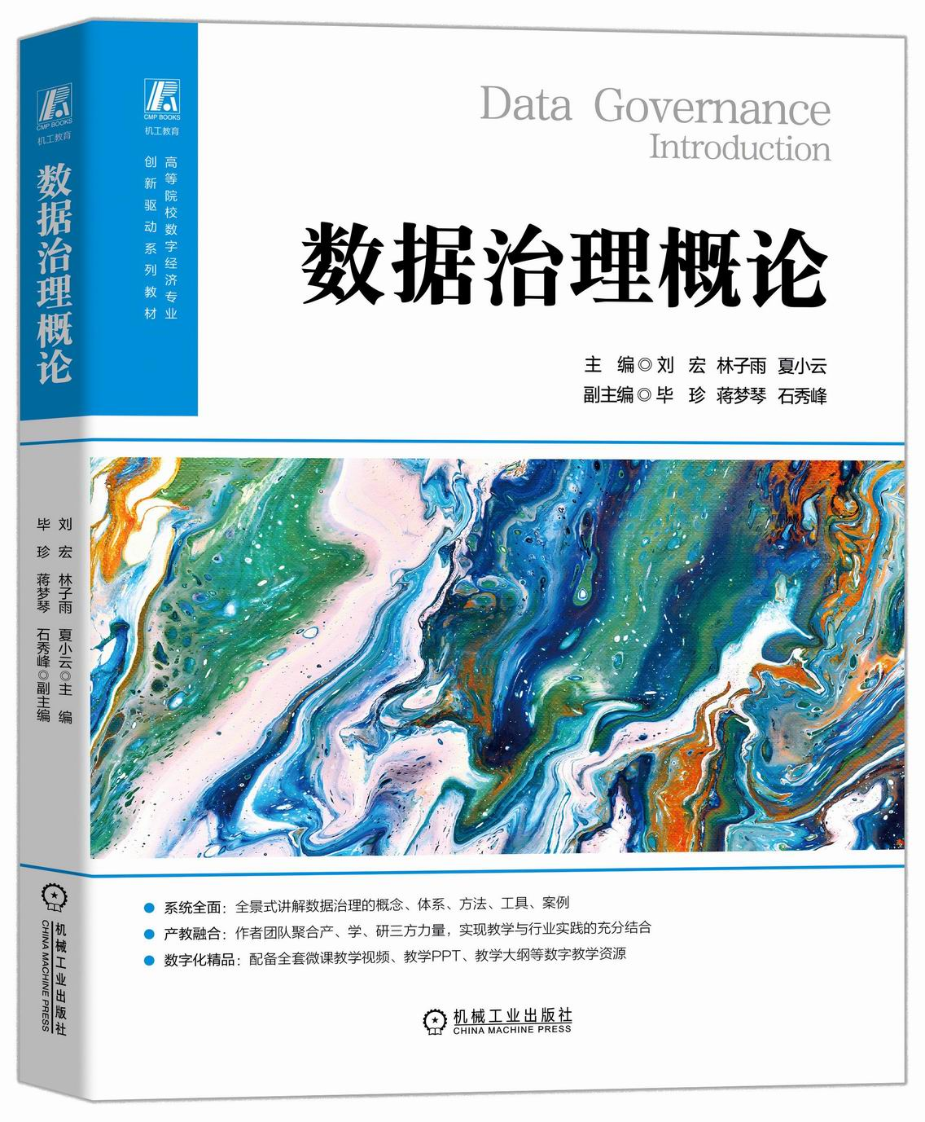
教材简介
企业数据治理专家和高校教学名师合作编写
主编：刘宏，林子雨，夏小云
副主编：毕珍，蒋梦琴，石秀峰
《数据治理概论》
ISBN：978-7-111-76115-0 ，定价：79元
机械工业出版社，2024年8月
本书是一本面向刚刚涉足数据治理领域的业务人员以及在校大学生的实用教程。全书共四篇，前三篇（概念篇、体系篇、保障篇）包括11章：数据治理概述，数据治理框架，数据战略规划，数据采集，数据存储，数据管理，数据应用、数据治理价值评估，数据治理组织、制度与规范，数据治理文化，数据治理工具。第四篇为典型案例篇，详细介绍了三个具有代表性的典型数据治理案例。本书语言通俗易懂、体系完整、案例丰富，系统、全面地讲解了数据治理的目标、价值、方式、方法、工具等各个领域的相关知识，可以帮助读者快速理解数据治理的概念，认识数据治理的架构，掌握数据治理的基本方法。
【教材官网】提供全部教学配套资源
https://dblab.xmu.edu.cn/post/data-governance/
Notes:
1.1 数据治理的基本概念
1.2 数据治理的发展历程及趋势
1.3 数据治理在现代组织中的定位
1.4 数据治理的误区
1.5 数据治理与数据管理

Slide 3
作者简介
刘宏（1975-），男，硕士（毕业于西安交通大学），美林数据技术股份有限公司高级副总裁，全国信标委大数据标准工作组成员，2016CCF大数据与计算智能大赛优秀指导老师，中关村大数据联盟智能制造与能源大数据专业委员会委员，能源大数据领域专家。主要研究面向能源行业的大数据分析、人工智能技术、产品及解决方案。
林子雨（1978－），男，博士（毕业于北京大学），国内高校知名大数据教师，厦门大学计算机科学与技术系副教授，厦门大学数据库实验室负责人，中国计算机学会数据库专委会委员，中国计算机学会信息系统专委会委员，全国工业大数据行业产教融合共同体特聘专家，入选“2021年高校计算机专业优秀教师奖励计划”，荣获“2022年福建省高等教育教学成果奖特等奖（个人排名第一）”和“2018年福建省高等教育教学成果奖二等奖（个人排名第一）”，编著出版13本大数据系列教材，被国内500多所高校采用，建设了国内高校首个大数据课程公共服务平台，平台累计网络访问量超过2500万次，成为全国高校大数据教学知名品牌，主持的课程《大数据技术原理与应用》获评“2018年国家精品在线开放课程”和“2020年国家级线上一流本科课程”，主持的课程《Spark编程基础》获评“2021年国家级线上一流本科课程”。建设的大数据系列MOOC课程入选“2023年教育部国家智慧教育公共服务平台应用典型案例”。
夏小云（1992-），女，厦门大学数据库实验室老师，厦门大学大数据课程虚拟教研室副主任，厦门大数据研发与教育中心副主任，厦门云大物智数据研究院副院长，工信部新职业大数据工程技术人员（中级）教材编委会专家。数据治理工程师（CDGA）、CDMP数据治理专家（Master徽章），大数据百家讲坛栏目主理人。曾任福建省物联网科学研究院书记兼副院长。获得2020年福建省线上线下混合一流本科课程、2021年福建省线上一流本科课程、2021年国家级线上一流本科课程（主要建设者）、2023年福建省线上一流本科课程，2022年福建省高等教育教学成果奖特等奖、2022年厦门大学高等教育教学成果奖特等奖等。
Notes:
1.1 数据治理的基本概念
1.2 数据治理的发展历程及趋势
1.3 数据治理在现代组织中的定位
1.4 数据治理的误区
1.5 数据治理与数据管理

Slide 4
提纲
10.1 数据治理文化
10.2数据治理文化的建立
10.3 数据文化与数据治理框架
Notes:
10.1 数据治理文化
10.2数据治理文化的建立
10.3 数据文化与数据治理框架

Slide 5
10.1 数据治理文化
Notes:
10.1数据治理文化

Slide 6
10.1 数据治理文化的概念
数据治理文化是指在组织内部树立和培养的一种关于数据价值和数据管理的共同认知和价值观。它涉及到组织成员对数据的重视程度、数据管理的意识和行为，以及数据治理实践的共同目标和原则。
数据治理文化的内容可以包括以下几个方面：
意识和认知
沟通和培训
激励和奖励
领导力和支持
合作和协作
监督和评估
组织成员需要了解数据的重要性和价值，认识到数据治理对于组织的战略和决策的重要性。这包括提高对数据质量、数据安全和数据隐私的认识，以及理解数据治理的目标和原则。
Notes:
数据治理文化是指在组织内部树立和培养的一种关于数据价值和数据管理的共同认知和价值观。它涉及到组织成员对数据的重视程度、数据管理的意识和行为，以及数据治理实践的共同目标和原则。 数据治理文化的内容可以包括以下几个方面：
意识和认知：组织成员需要了解数据的重要性和价值，认识到数据治理对于组织的战略和决策的重要性。这包括提高对数据质量、数据安全和数据隐私的认识，以及理解数据治理的目标和原则。
领导力和支持：组织的领导层需要发挥积极的作用，支持和推动数据治理文化的建设。他们应该明确数据治理的重要性，并为数据治理提供必要的资源和支持，同时树立榜样，以身作则。
沟通和培训：组织需要进行有效的沟通和培训，以提高组织成员对数据治理的理解和参与度。这包括向组织成员传达数据治理的目标、原则和价值，以及提供相关的培训和教育，帮助他们掌握数据治理的知识和技能。
合作和协作：数据治理需要跨部门和跨职能的合作和协作。组织需要建立合作机制和流程，促进不同部门之间的数据共享和协作，以实现数据一致性和数据整合。
激励和奖励：组织可以设立激励机制和奖励制度，以鼓励和认可那些积极参与数据治理的成员。这可以包括奖励数据质量改进的成果、数据安全和隐私保护的工作成绩等。
监督和评估：组织需要建立监督机制和评估体系，对数据治理的实施进行监督和评估。这包括定期的数据治理审查和评估，以及对数据治理目标的跟踪和监测。
通过这些内容的建设，组织可以培养和推动数据治理的文化，使数据治理成为组织的共识和行为准则，从而提高数据的质量、可信度和可用性，支持组织的决策和业务发展。
综上所述，数据治理文化是一种关于数据价值和数据管理的共同认知和价值观，它涉及到数据意识、数据治理目标和原则、数据治理责任和角色、数据治理流程和方法、数据共享和协作，以及数据教育和培训等内容。通过建立和培养良好的数据治理文化，组织可以更好地管理和利用数据，提高决策和业务活动的效果和效率。

Slide 7
10.1 数据治理文化的概念
数据治理文化是指在组织内部树立和培养的一种关于数据价值和数据管理的共同认知和价值观。它涉及到组织成员对数据的重视程度、数据管理的意识和行为，以及数据治理实践的共同目标和原则。
数据治理文化的内容可以包括以下几个方面：
意识和认知
沟通和培训
激励和奖励
领导力和支持
合作和协作
监督和评估
组织的领导层需要发挥积极的作用，支持和推动数据治理文化的建设。他们应该明确数据治理的重要性，并为数据治理提供必要的资源和支持，同时树立榜样，以身作则。
Notes:
数据治理文化是指在组织内部树立和培养的一种关于数据价值和数据管理的共同认知和价值观。它涉及到组织成员对数据的重视程度、数据管理的意识和行为，以及数据治理实践的共同目标和原则。 数据治理文化的内容可以包括以下几个方面：
意识和认知：组织成员需要了解数据的重要性和价值，认识到数据治理对于组织的战略和决策的重要性。这包括提高对数据质量、数据安全和数据隐私的认识，以及理解数据治理的目标和原则。
领导力和支持：组织的领导层需要发挥积极的作用，支持和推动数据治理文化的建设。他们应该明确数据治理的重要性，并为数据治理提供必要的资源和支持，同时树立榜样，以身作则。
沟通和培训：组织需要进行有效的沟通和培训，以提高组织成员对数据治理的理解和参与度。这包括向组织成员传达数据治理的目标、原则和价值，以及提供相关的培训和教育，帮助他们掌握数据治理的知识和技能。
合作和协作：数据治理需要跨部门和跨职能的合作和协作。组织需要建立合作机制和流程，促进不同部门之间的数据共享和协作，以实现数据一致性和数据整合。
激励和奖励：组织可以设立激励机制和奖励制度，以鼓励和认可那些积极参与数据治理的成员。这可以包括奖励数据质量改进的成果、数据安全和隐私保护的工作成绩等。
监督和评估：组织需要建立监督机制和评估体系，对数据治理的实施进行监督和评估。这包括定期的数据治理审查和评估，以及对数据治理目标的跟踪和监测。
通过这些内容的建设，组织可以培养和推动数据治理的文化，使数据治理成为组织的共识和行为准则，从而提高数据的质量、可信度和可用性，支持组织的决策和业务发展。
综上所述，数据治理文化是一种关于数据价值和数据管理的共同认知和价值观，它涉及到数据意识、数据治理目标和原则、数据治理责任和角色、数据治理流程和方法、数据共享和协作，以及数据教育和培训等内容。通过建立和培养良好的数据治理文化，组织可以更好地管理和利用数据，提高决策和业务活动的效果和效率。

Slide 8
10.1 数据治理文化的概念
数据治理文化是指在组织内部树立和培养的一种关于数据价值和数据管理的共同认知和价值观。它涉及到组织成员对数据的重视程度、数据管理的意识和行为，以及数据治理实践的共同目标和原则。
数据治理文化的内容可以包括以下几个方面：
意识和认知
沟通和培训
激励和奖励
领导力和支持
合作和协作
监督和评估
组织需要进行有效的沟通和培训，以提高组织成员对数据治理的理解和参与度。这包括向组织成员传达数据治理的目标、原则和价值，以及提供相关的培训和教育，帮助他们掌握数据治理的知识和技能。
Notes:
数据治理文化是指在组织内部树立和培养的一种关于数据价值和数据管理的共同认知和价值观。它涉及到组织成员对数据的重视程度、数据管理的意识和行为，以及数据治理实践的共同目标和原则。 数据治理文化的内容可以包括以下几个方面：
意识和认知：组织成员需要了解数据的重要性和价值，认识到数据治理对于组织的战略和决策的重要性。这包括提高对数据质量、数据安全和数据隐私的认识，以及理解数据治理的目标和原则。
领导力和支持：组织的领导层需要发挥积极的作用，支持和推动数据治理文化的建设。他们应该明确数据治理的重要性，并为数据治理提供必要的资源和支持，同时树立榜样，以身作则。
沟通和培训：组织需要进行有效的沟通和培训，以提高组织成员对数据治理的理解和参与度。这包括向组织成员传达数据治理的目标、原则和价值，以及提供相关的培训和教育，帮助他们掌握数据治理的知识和技能。
合作和协作：数据治理需要跨部门和跨职能的合作和协作。组织需要建立合作机制和流程，促进不同部门之间的数据共享和协作，以实现数据一致性和数据整合。
激励和奖励：组织可以设立激励机制和奖励制度，以鼓励和认可那些积极参与数据治理的成员。这可以包括奖励数据质量改进的成果、数据安全和隐私保护的工作成绩等。
监督和评估：组织需要建立监督机制和评估体系，对数据治理的实施进行监督和评估。这包括定期的数据治理审查和评估，以及对数据治理目标的跟踪和监测。
通过这些内容的建设，组织可以培养和推动数据治理的文化，使数据治理成为组织的共识和行为准则，从而提高数据的质量、可信度和可用性，支持组织的决策和业务发展。
综上所述，数据治理文化是一种关于数据价值和数据管理的共同认知和价值观，它涉及到数据意识、数据治理目标和原则、数据治理责任和角色、数据治理流程和方法、数据共享和协作，以及数据教育和培训等内容。通过建立和培养良好的数据治理文化，组织可以更好地管理和利用数据，提高决策和业务活动的效果和效率。

Slide 9
10.1 数据治理文化的概念
数据治理文化是指在组织内部树立和培养的一种关于数据价值和数据管理的共同认知和价值观。它涉及到组织成员对数据的重视程度、数据管理的意识和行为，以及数据治理实践的共同目标和原则。
数据治理文化的内容可以包括以下几个方面：
意识和认知
沟通和培训
激励和奖励
领导力和支持
合作和协作
监督和评估
数据治理需要跨部门和跨职能的合作和协作。组织需要建立合作机制和流程，促进不同部门之间的数据共享和协作，以实现数据一致性和数据整合。
Notes:
数据治理文化是指在组织内部树立和培养的一种关于数据价值和数据管理的共同认知和价值观。它涉及到组织成员对数据的重视程度、数据管理的意识和行为，以及数据治理实践的共同目标和原则。 数据治理文化的内容可以包括以下几个方面：
意识和认知：组织成员需要了解数据的重要性和价值，认识到数据治理对于组织的战略和决策的重要性。这包括提高对数据质量、数据安全和数据隐私的认识，以及理解数据治理的目标和原则。
领导力和支持：组织的领导层需要发挥积极的作用，支持和推动数据治理文化的建设。他们应该明确数据治理的重要性，并为数据治理提供必要的资源和支持，同时树立榜样，以身作则。
沟通和培训：组织需要进行有效的沟通和培训，以提高组织成员对数据治理的理解和参与度。这包括向组织成员传达数据治理的目标、原则和价值，以及提供相关的培训和教育，帮助他们掌握数据治理的知识和技能。
合作和协作：数据治理需要跨部门和跨职能的合作和协作。组织需要建立合作机制和流程，促进不同部门之间的数据共享和协作，以实现数据一致性和数据整合。
激励和奖励：组织可以设立激励机制和奖励制度，以鼓励和认可那些积极参与数据治理的成员。这可以包括奖励数据质量改进的成果、数据安全和隐私保护的工作成绩等。
监督和评估：组织需要建立监督机制和评估体系，对数据治理的实施进行监督和评估。这包括定期的数据治理审查和评估，以及对数据治理目标的跟踪和监测。
通过这些内容的建设，组织可以培养和推动数据治理的文化，使数据治理成为组织的共识和行为准则，从而提高数据的质量、可信度和可用性，支持组织的决策和业务发展。
综上所述，数据治理文化是一种关于数据价值和数据管理的共同认知和价值观，它涉及到数据意识、数据治理目标和原则、数据治理责任和角色、数据治理流程和方法、数据共享和协作，以及数据教育和培训等内容。通过建立和培养良好的数据治理文化，组织可以更好地管理和利用数据，提高决策和业务活动的效果和效率。

Slide 10
10.1 数据治理文化的概念
数据治理文化是指在组织内部树立和培养的一种关于数据价值和数据管理的共同认知和价值观。它涉及到组织成员对数据的重视程度、数据管理的意识和行为，以及数据治理实践的共同目标和原则。
数据治理文化的内容可以包括以下几个方面：
意识和认知
沟通和培训
激励和奖励
领导力和支持
合作和协作
监督和评估
组织可以设立激励机制和奖励制度，以鼓励和认可那些积极参与数据治理的成员。这可以包括奖励数据质量改进的成果、数据安全和隐私保护的工作成绩等。
Notes:
数据治理文化是指在组织内部树立和培养的一种关于数据价值和数据管理的共同认知和价值观。它涉及到组织成员对数据的重视程度、数据管理的意识和行为，以及数据治理实践的共同目标和原则。 数据治理文化的内容可以包括以下几个方面：
意识和认知：组织成员需要了解数据的重要性和价值，认识到数据治理对于组织的战略和决策的重要性。这包括提高对数据质量、数据安全和数据隐私的认识，以及理解数据治理的目标和原则。
领导力和支持：组织的领导层需要发挥积极的作用，支持和推动数据治理文化的建设。他们应该明确数据治理的重要性，并为数据治理提供必要的资源和支持，同时树立榜样，以身作则。
沟通和培训：组织需要进行有效的沟通和培训，以提高组织成员对数据治理的理解和参与度。这包括向组织成员传达数据治理的目标、原则和价值，以及提供相关的培训和教育，帮助他们掌握数据治理的知识和技能。
合作和协作：数据治理需要跨部门和跨职能的合作和协作。组织需要建立合作机制和流程，促进不同部门之间的数据共享和协作，以实现数据一致性和数据整合。
激励和奖励：组织可以设立激励机制和奖励制度，以鼓励和认可那些积极参与数据治理的成员。这可以包括奖励数据质量改进的成果、数据安全和隐私保护的工作成绩等。
监督和评估：组织需要建立监督机制和评估体系，对数据治理的实施进行监督和评估。这包括定期的数据治理审查和评估，以及对数据治理目标的跟踪和监测。
通过这些内容的建设，组织可以培养和推动数据治理的文化，使数据治理成为组织的共识和行为准则，从而提高数据的质量、可信度和可用性，支持组织的决策和业务发展。
综上所述，数据治理文化是一种关于数据价值和数据管理的共同认知和价值观，它涉及到数据意识、数据治理目标和原则、数据治理责任和角色、数据治理流程和方法、数据共享和协作，以及数据教育和培训等内容。通过建立和培养良好的数据治理文化，组织可以更好地管理和利用数据，提高决策和业务活动的效果和效率。

Slide 11
10.1 数据治理文化的概念
数据治理文化是指在组织内部树立和培养的一种关于数据价值和数据管理的共同认知和价值观。它涉及到组织成员对数据的重视程度、数据管理的意识和行为，以及数据治理实践的共同目标和原则。
数据治理文化的内容可以包括以下几个方面：
意识和认知
沟通和培训
激励和奖励
领导力和支持
合作和协作
监督和评估
组织需要建立监督机制和评估体系，对数据治理的实施进行监督和评估。这包括定期的数据治理审查和评估，以及对数据治理目标的跟踪和监测。
Notes:
数据治理文化是指在组织内部树立和培养的一种关于数据价值和数据管理的共同认知和价值观。它涉及到组织成员对数据的重视程度、数据管理的意识和行为，以及数据治理实践的共同目标和原则。 数据治理文化的内容可以包括以下几个方面：
意识和认知：组织成员需要了解数据的重要性和价值，认识到数据治理对于组织的战略和决策的重要性。这包括提高对数据质量、数据安全和数据隐私的认识，以及理解数据治理的目标和原则。
领导力和支持：组织的领导层需要发挥积极的作用，支持和推动数据治理文化的建设。他们应该明确数据治理的重要性，并为数据治理提供必要的资源和支持，同时树立榜样，以身作则。
沟通和培训：组织需要进行有效的沟通和培训，以提高组织成员对数据治理的理解和参与度。这包括向组织成员传达数据治理的目标、原则和价值，以及提供相关的培训和教育，帮助他们掌握数据治理的知识和技能。
合作和协作：数据治理需要跨部门和跨职能的合作和协作。组织需要建立合作机制和流程，促进不同部门之间的数据共享和协作，以实现数据一致性和数据整合。
激励和奖励：组织可以设立激励机制和奖励制度，以鼓励和认可那些积极参与数据治理的成员。这可以包括奖励数据质量改进的成果、数据安全和隐私保护的工作成绩等。
监督和评估：组织需要建立监督机制和评估体系，对数据治理的实施进行监督和评估。这包括定期的数据治理审查和评估，以及对数据治理目标的跟踪和监测。
通过这些内容的建设，组织可以培养和推动数据治理的文化，使数据治理成为组织的共识和行为准则，从而提高数据的质量、可信度和可用性，支持组织的决策和业务发展。
综上所述，数据治理文化是一种关于数据价值和数据管理的共同认知和价值观，它涉及到数据意识、数据治理目标和原则、数据治理责任和角色、数据治理流程和方法、数据共享和协作，以及数据教育和培训等内容。通过建立和培养良好的数据治理文化，组织可以更好地管理和利用数据，提高决策和业务活动的效果和效率。

Slide 12
10.2 数据治理文化的建立
Notes:
10.2数据治理文化的建立
数据治理文化是一种关于数据价值和数据管理的共同认知和价值观，通过建立和培养良好的数据治理文化，组织可以更好地管理和利用数据，提高决策和业务活动的效果和效率。

Slide 13
10.2.1 意识和认知的建立
本质上来说，数据治理文化中的意识和认知与传统意识和认知存在一些差异点,以下是其中的几个差异：
01
03
05
数据安全和隐私保护
持续改进和学习
数据的重要性和价值
02
04
数据质量和数据管理
跨部门和跨职能的合作
Notes:
2 意识和认知的建立
数据治理文化中的意识和认知与传统意识和认知存在一些差异点。以下是其中的几个差异：
数据的重要性和价值：数据治理文化中的意识和认知强调数据的重要性和价值。传统意识和认知可能更加关注业务操作和决策的过程，而在数据治理文化中，人们更加意识到数据是组织的重要资产，对决策和业务流程的影响至关重要。
数据质量和数据管理：数据治理文化中的意识和认知注重数据质量和数据管理。人们意识到数据质量对决策的准确性和效果具有重要影响，并认识到数据管理的重要性，包括数据采集、存储、整合和清洗等方面的工作。
数据安全和隐私保护：数据治理文化中的意识和认知更加关注数据安全和隐私保护。随着数据泄露和隐私问题的增多，人们对数据安全和隐私保护的重要性有了更深刻的认识，更加重视数据的保密性、完整性和可用性。

Slide 14
10.2.1 意识和认知的建立
本质上来说，数据治理文化中的意识和认知与传统意识和认知存在一些差异点,以下是其中的几个差异：
传统意识和认知可能更加关注业务操作和决策的过程，而在数据治理文化中，数据是组织的重要资产。
01
数据的重要性和价值
Notes:
2 意识和认知的建立
数据治理文化中的意识和认知与传统意识和认知存在一些差异点。以下是其中的几个差异：
数据的重要性和价值：数据治理文化中的意识和认知强调数据的重要性和价值。传统意识和认知可能更加关注业务操作和决策的过程，而在数据治理文化中，人们更加意识到数据是组织的重要资产，对决策和业务流程的影响至关重要。
数据质量和数据管理：数据治理文化中的意识和认知注重数据质量和数据管理。人们意识到数据质量对决策的准确性和效果具有重要影响，并认识到数据管理的重要性，包括数据采集、存储、整合和清洗等方面的工作。
数据安全和隐私保护：数据治理文化中的意识和认知更加关注数据安全和隐私保护。随着数据泄露和隐私问题的增多，人们对数据安全和隐私保护的重要性有了更深刻的认识，更加重视数据的保密性、完整性和可用性。

Slide 15
10.2.1 意识和认知的建立
本质上来说，数据治理文化中的意识和认知与传统意识和认知存在一些差异点,以下是其中的几个差异：
数据质量对决策的准确性和效果具有重要影响，包括数据采集、存储、整合和清洗等方面的工作。
02
数据质量和数据管理
Notes:
2 意识和认知的建立
数据治理文化中的意识和认知与传统意识和认知存在一些差异点。以下是其中的几个差异：
数据的重要性和价值：数据治理文化中的意识和认知强调数据的重要性和价值。传统意识和认知可能更加关注业务操作和决策的过程，而在数据治理文化中，人们更加意识到数据是组织的重要资产，对决策和业务流程的影响至关重要。
数据质量和数据管理：数据治理文化中的意识和认知注重数据质量和数据管理。人们意识到数据质量对决策的准确性和效果具有重要影响，并认识到数据管理的重要性，包括数据采集、存储、整合和清洗等方面的工作。
数据安全和隐私保护：数据治理文化中的意识和认知更加关注数据安全和隐私保护。随着数据泄露和隐私问题的增多，人们对数据安全和隐私保护的重要性有了更深刻的认识，更加重视数据的保密性、完整性和可用性。

Slide 16
10.2.1 意识和认知的建立
本质上来说，数据治理文化中的意识和认知与传统意识和认知存在一些差异点,以下是其中的几个差异：
随着数据泄露和隐私问题的增多，对数据安全和隐私保护有了更深刻的认识，更重视数据的保密性、完整性和可用性.
03
数据安全和隐私保护
Notes:
2 意识和认知的建立
数据治理文化中的意识和认知与传统意识和认知存在一些差异点。以下是其中的几个差异：
数据的重要性和价值：数据治理文化中的意识和认知强调数据的重要性和价值。传统意识和认知可能更加关注业务操作和决策的过程，而在数据治理文化中，人们更加意识到数据是组织的重要资产，对决策和业务流程的影响至关重要。
数据质量和数据管理：数据治理文化中的意识和认知注重数据质量和数据管理。人们意识到数据质量对决策的准确性和效果具有重要影响，并认识到数据管理的重要性，包括数据采集、存储、整合和清洗等方面的工作。
数据安全和隐私保护：数据治理文化中的意识和认知更加关注数据安全和隐私保护。随着数据泄露和隐私问题的增多，人们对数据安全和隐私保护的重要性有了更深刻的认识，更加重视数据的保密性、完整性和可用性。

Slide 17
10.2.1 意识和认知的建立
本质上来说，数据治理文化中的意识和认知与传统意识和认知存在一些差异点,以下是其中的几个差异：
数据治理需要各个部门和职能之间的协作和共同努力，以确保数据的一致性、准确性和可信度。
04
跨部门和跨职能的合作
Notes:
跨部门和跨职能的合作：数据治理文化中的意识和认知强调跨部门和跨职能的合作。人们认识到数据治理需要各个部门和职能之间的协作和共同努力，以确保数据的一致性、准确性和可信度。
持续改进和学习：数据治理文化中的意识和认知强调持续改进和学习。人们意识到数据治理是一个不断演进的过程，需要持续改进和学习新的技术和方法，以适应不断变化的数据环境和需求。
这些差异体现了数据治理文化对数据的重视和对数据治理实践的认知，与传统意识和认知相比，更加强调数据的重要性、质量、安全和跨部门合作，以及持续改进和学习的重要性。

Slide 18
10.2.1 意识和认知的建立
本质上来说，数据治理文化中的意识和认知与传统意识和认知存在一些差异点,以下是其中的几个差异：
数据治理是一个不断演进的过程，需要持续改进和学习新的技术和方法，以适应不断变化的数据环境和需求。
05
持续改进和学习
这些差异体现了数据治理文化对数据的重视和对数据治理实践的认知，与传统意识和认知相比，更加强调数据的重要性、质量、安全和跨部门合作，以及持续改进和学习的重要性。
Notes:
跨部门和跨职能的合作：数据治理文化中的意识和认知强调跨部门和跨职能的合作。人们认识到数据治理需要各个部门和职能之间的协作和共同努力，以确保数据的一致性、准确性和可信度。
持续改进和学习：数据治理文化中的意识和认知强调持续改进和学习。人们意识到数据治理是一个不断演进的过程，需要持续改进和学习新的技术和方法，以适应不断变化的数据环境和需求。
这些差异体现了数据治理文化对数据的重视和对数据治理实践的认知，与传统意识和认知相比，更加强调数据的重要性、质量、安全和跨部门合作，以及持续改进和学习的重要性。

Slide 19
10.2.1 意识和认知的建立
建立数据治理文化的意识和认知可以从以下几个方面入手：
1
1）教育和培训
2）意识宣传
2
3）信息共享
4）激励和奖励
3
4
5）跨部门合作
6
5
6）持续监测和改进
Notes:
建立数据治理文化的意识和认知可以从以下几个方面入手。
1）教育和培训：提供相关的培训和教育，帮助组织成员了解数据治理的重要性和好处。这可以包括内部培训课程、外部培训资源和专家的指导等。通过培训可以提高组织成员对数据治理的认知并增强他们的技能。

Slide 20
10.2.1 意识和认知的建立
建立数据治理文化的意识和认知可以从以下几个方面入手：
1）教育和培训
提供相关的培训和教育，帮助组织成员了解数据治理的重要性和好处。
包括内部培训课程、外部培训资源和专家的指导等。
Notes:
建立数据治理文化的意识和认知可以从以下几个方面入手。
1）教育和培训：提供相关的培训和教育，帮助组织成员了解数据治理的重要性和好处。这可以包括内部培训课程、外部培训资源和专家的指导等。通过培训可以提高组织成员对数据治理的认知并增强他们的技能。

Slide 21
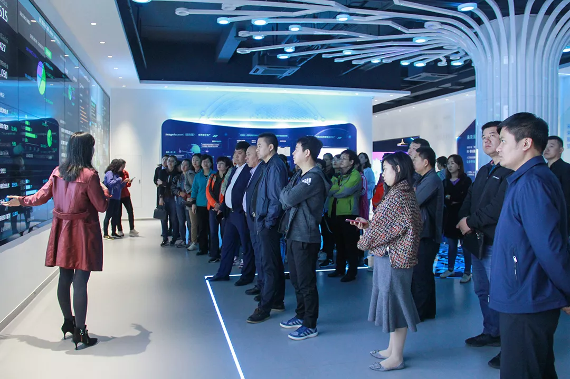
10.2.1 意识和认知的建立
建立数据治理文化的意识和认知可以从以下几个方面入手：
2）意识宣传
通过内部沟通渠道、会议和员工活动等方式，宣传数据治理的意义和价值。
领导可以发表演讲、撰写文章或组织专题讨论，向组织成员传达数据治理的重要性，激发他们对数据治理的兴趣，提高参与度。
Notes:
意识宣传：通过内部沟通渠道、会议和员工活动等方式，宣传数据治理的意义和价值。领导可以发表演讲、撰写文章或组织专题讨论，向组织成员传达数据治理的重要性，激发他们对数据治理的兴趣，提高参与度。

Slide 22
10.2.1 意识和认知的建立
建立数据治理文化的意识和认知可以从以下几个方面入手：
3）信息共享
建立一个信息共享的平台或机制，促进组织成员之间的交流和合作。通过分享成功案例、最佳实践和经验教训，可以帮助组织成员了解数据治理的实施过程和效果，加深他们对数据治理的认知。
Notes:
信息共享：建立一个信息共享的平台或机制，促进组织成员之间的交流和合作。通过分享成功案例、最佳实践和经验教训，可以帮助组织成员了解数据治理的实施过程和效果，加深他们对数据治理的认知。

Slide 23
10.2.1 意识和认知的建立
建立数据治理文化的意识和认知可以从以下几个方面入手：
4）激励和奖励
建立激励和奖励机制，鼓励组织成员积极参与数据治理。
可以表彰和奖励那些在数据治理方面表现出色的个人和团队，以及将数据治理的目标和绩效纳入绩效评估和激励体系中。
Notes:
4）激励和奖励：建立激励和奖励机制，鼓励组织成员积极参与数据治理。可以表彰和奖励那些在数据治理方面表现出色的个人和团队，以及将数据治理的目标和绩效纳入绩效评估和激励体系中。

Slide 24
10.2.1 意识和认知的建立
建立数据治理文化的意识和认知可以从以下几个方面入手：
5）跨部门合作
促进跨部门和跨职能的合作和沟通，打破信息孤岛，促进数据的共享和协作。
可以通过组织跨部门的会议和工作坊，建立沟通渠道和协作机制，以推动数据治理的跨部门实施。
Notes:
跨部门合作
:促进跨部门和跨职能的合作和沟通，打破信息孤岛，促进数据的共享和协作。可以通过组织跨部门的会议和工作坊，建立沟通渠道和协作机制，以推动数据治理的跨部门实施。

Slide 25
10.2.1 意识和认知的建立
建立数据治理文化的意识和认知可以从以下几个方面入手：
6）持续监测和改进
建立一个持续监测和改进的机制，定期评估数据治理的实施效果，并根据评估结果进行调整和改进。
帮助组织成员认识到数据治理是一个持续不断的过程，需要不断地学习和改进。
Notes:
持续监测和改进：建立一个持续监测和改进的机制，定期评估数据治理的实施效果，并根据评估结果进行调整和改进。这可以帮助组织成员认识到数据治理是一个持续不断的过程，需要不断地学习和改进。
通过这些努力，组织可以逐步建立起一个积极支持数据治理的文化，使数据治理成为组织的共识和行为准则。

Slide 26
10.2.2 领导力和支持
领导力和支持在数据治理文化建设中尤为关键，在数据治理文化建设中需要给予以下方面的支持：
①明确的愿景和目标
②资源投入
③政策和流程支持
④榜样和文化塑造
⑤激励和奖励机制
⑥培训和教育
⑦跨部门合作和沟通
Notes:
领导在数据治理文化建设中需要给予以下方面的支持：
明确的愿景和目标：领导需要明确并传达数据治理的愿景和目标，使整个组织能够理解和共享这一愿景，为数据治理的实施提供明确的方向和目标。
资源投入：领导需要确保组织提供足够的资源，包括人力、技术和财务资源，以支持数据治理的实施。这些资源可以用于培训和教育、技术工具的采购和部署、数据质量改进等方面。
政策和流程支持：领导需要制定和推动相应的政策和流程，以支持数据治理的实施。这些政策和流程可以包括数据分类和标准化的规定、数据访问和共享的流程、数据质量和安全的管理等方面的指导和规范。
榜样和文化塑造：领导需要以身作则，积极参与数据治理的实践，并将数据治理视为组织的核心价值和行为准则。他们的行为和态度可以树立数据治理的榜样，并帮助塑造一个积极支持数据治理的组织文化。

Slide 27
10.2.2 领导力和支持
领导力和支持在数据治理文化建设中尤为关键，在数据治理文化建设中需要给予以下方面的支持：
组织的领导层需要明确数据治理的目标和愿景，并将其传达给整个组织。他们的领导力可以帮助组织成员理解数据治理的重要性，并确保组织在数据治理方面有一个明确的方向和目标。
①明确的愿景和目标
Notes:
领导在数据治理文化建设中需要给予以下方面的支持：
明确的愿景和目标：领导需要明确并传达数据治理的愿景和目标，使整个组织能够理解和共享这一愿景，为数据治理的实施提供明确的方向和目标。
资源投入：领导需要确保组织提供足够的资源，包括人力、技术和财务资源，以支持数据治理的实施。这些资源可以用于培训和教育、技术工具的采购和部署、数据质量改进等方面。
政策和流程支持：领导需要制定和推动相应的政策和流程，以支持数据治理的实施。这些政策和流程可以包括数据分类和标准化的规定、数据访问和共享的流程、数据质量和安全的管理等方面的指导和规范。
榜样和文化塑造：领导需要以身作则，积极参与数据治理的实践，并将数据治理视为组织的核心价值和行为准则。他们的行为和态度可以树立数据治理的榜样，并帮助塑造一个积极支持数据治理的组织文化。

Slide 28
10.2.2 领导力和支持
领导力和支持在数据治理文化建设中尤为关键，在数据治理文化建设中需要给予以下方面的支持：
领导层需要确保组织提供足够的资源，包括人力、技术和财务资源，以支持数据治理的实施。这些资源可以用于培训和教育、技术工具的采购和部署、数据质量改进等方面。
②资源投入
Notes:
领导在数据治理文化建设中需要给予以下方面的支持：
明确的愿景和目标：领导需要明确并传达数据治理的愿景和目标，使整个组织能够理解和共享这一愿景，为数据治理的实施提供明确的方向和目标。
资源投入：领导需要确保组织提供足够的资源，包括人力、技术和财务资源，以支持数据治理的实施。这些资源可以用于培训和教育、技术工具的采购和部署、数据质量改进等方面。
政策和流程支持：领导需要制定和推动相应的政策和流程，以支持数据治理的实施。这些政策和流程可以包括数据分类和标准化的规定、数据访问和共享的流程、数据质量和安全的管理等方面的指导和规范。
榜样和文化塑造：领导需要以身作则，积极参与数据治理的实践，并将数据治理视为组织的核心价值和行为准则。他们的行为和态度可以树立数据治理的榜样，并帮助塑造一个积极支持数据治理的组织文化。

Slide 29
10.2.2 领导力和支持
领导力和支持在数据治理文化建设中尤为关键，在数据治理文化建设中需要给予以下方面的支持：
领导层需要制定和实行相应的政策和流程，以支持数据治理的实施。这些政策和流程包括数据分类和标准化的规定、数据访问和共享的流程、数据质量和安全的管理等方面的指导和规范。
③政策和流程支持
Notes:
领导在数据治理文化建设中需要给予以下方面的支持：
明确的愿景和目标：领导需要明确并传达数据治理的愿景和目标，使整个组织能够理解和共享这一愿景，为数据治理的实施提供明确的方向和目标。
资源投入：领导需要确保组织提供足够的资源，包括人力、技术和财务资源，以支持数据治理的实施。这些资源可以用于培训和教育、技术工具的采购和部署、数据质量改进等方面。
政策和流程支持：领导需要制定和推动相应的政策和流程，以支持数据治理的实施。这些政策和流程可以包括数据分类和标准化的规定、数据访问和共享的流程、数据质量和安全的管理等方面的指导和规范。
榜样和文化塑造：领导需要以身作则，积极参与数据治理的实践，并将数据治理视为组织的核心价值和行为准则。他们的行为和态度可以树立数据治理的榜样，并帮助塑造一个积极支持数据治理的组织文化。

Slide 30
10.2.2 领导力和支持
领导力和支持在数据治理文化建设中尤为关键，在数据治理文化建设中需要给予以下方面的支持：
领导层需要以身作则，积极参与数据治理的实践，并将数据治理视为组织的核心价值和行为准则。他们的行为和态度可以树立数据治理的榜样，并帮助塑造一个积极支持数据治理的组织文化。
④榜样和文化塑造
Notes:
领导在数据治理文化建设中需要给予以下方面的支持：
明确的愿景和目标：领导需要明确并传达数据治理的愿景和目标，使整个组织能够理解和共享这一愿景，为数据治理的实施提供明确的方向和目标。
资源投入：领导需要确保组织提供足够的资源，包括人力、技术和财务资源，以支持数据治理的实施。这些资源可以用于培训和教育、技术工具的采购和部署、数据质量改进等方面。
政策和流程支持：领导需要制定和推动相应的政策和流程，以支持数据治理的实施。这些政策和流程可以包括数据分类和标准化的规定、数据访问和共享的流程、数据质量和安全的管理等方面的指导和规范。
榜样和文化塑造：领导需要以身作则，积极参与数据治理的实践，并将数据治理视为组织的核心价值和行为准则。他们的行为和态度可以树立数据治理的榜样，并帮助塑造一个积极支持数据治理的组织文化。

Slide 31
10.2.2 领导力和支持
领导力和支持在数据治理文化建设中尤为关键，在数据治理文化建设中需要给予以下方面的支持：
领导层可以通过激励和奖励机制来鼓励组织成员积极参与数据治理。这包括表彰和奖励那些在数据治理方面表现出色的个人和团队，以及将数据治理的目标和绩效纳入绩效评估和激励体系中。
⑤激励和奖励机制
Notes:
激励和奖励机制：领导可以通过激励和奖励机制来鼓励组织成员积极参与数据治理。这可以包括表彰和奖励那些在数据治理方面表现出色的个人和团队，以及将数据治理的目标和绩效纳入绩效评估和激励体系中。
培训和教育：领导可以投入资源来提供培训和教育，帮助组织成员了解数据治理的重要性和方法。这可以包括组织内部的培训计划、外部的培训资源和专家的指导等。
跨部门合作和沟通：领导需要促进跨部门和跨职能的合作和沟通，打破信息孤岛，促进数据的共享和协作。他们可以组织跨部门的会议和工作坊，建立沟通渠道和协作机制，以推动数据治理的跨部门实施。
通过领导的支持，组织可以建立一个积极支持数据治理的环境，促进数据治理文化的建设和实施。

Slide 32
10.2.2 领导力和支持
领导力和支持在数据治理文化建设中尤为关键，在数据治理文化建设中需要给予以下方面的支持：
领导层可以投入资源来提供培训和教育，帮助组织成员了解数据治理的重要性和方法。这包括组织内部的培训计划、外部的培训资源和专家的指导等。
⑥培训和教育
Notes:
激励和奖励机制：领导可以通过激励和奖励机制来鼓励组织成员积极参与数据治理。这可以包括表彰和奖励那些在数据治理方面表现出色的个人和团队，以及将数据治理的目标和绩效纳入绩效评估和激励体系中。
培训和教育：领导可以投入资源来提供培训和教育，帮助组织成员了解数据治理的重要性和方法。这可以包括组织内部的培训计划、外部的培训资源和专家的指导等。
跨部门合作和沟通：领导需要促进跨部门和跨职能的合作和沟通，打破信息孤岛，促进数据的共享和协作。他们可以组织跨部门的会议和工作坊，建立沟通渠道和协作机制，以推动数据治理的跨部门实施。
通过领导的支持，组织可以建立一个积极支持数据治理的环境，促进数据治理文化的建设和实施。

Slide 33
10.2.2 领导力和支持
领导力和支持在数据治理文化建设中尤为关键，在数据治理文化建设中需要给予以下方面的支持：
领导层需要促进跨部门和跨职能的合作和沟通，消除信息孤岛，促进数据的共享和协作。他们可以组织跨部门的会议和工作坊，建立沟通渠道和协作机制，以推动数据治理的跨部门实施。
⑦跨部门合作和沟通
通过领导的支持，组织可以建立一个积极支持数据治理的环境，促进数据治理文化的建设和实施。
Notes:
激励和奖励机制：领导可以通过激励和奖励机制来鼓励组织成员积极参与数据治理。这可以包括表彰和奖励那些在数据治理方面表现出色的个人和团队，以及将数据治理的目标和绩效纳入绩效评估和激励体系中。
培训和教育：领导可以投入资源来提供培训和教育，帮助组织成员了解数据治理的重要性和方法。这可以包括组织内部的培训计划、外部的培训资源和专家的指导等。
跨部门合作和沟通：领导需要促进跨部门和跨职能的合作和沟通，打破信息孤岛，促进数据的共享和协作。他们可以组织跨部门的会议和工作坊，建立沟通渠道和协作机制，以推动数据治理的跨部门实施。
通过领导的支持，组织可以建立一个积极支持数据治理的环境，促进数据治理文化的建设和实施。

Slide 34
10.2.3 沟通和培训
在数据治理文化中，沟通和培训的具体内容方向可以从以下几个方面切入：
1）数据治理的基本概念和原则
6）沟通和协作技巧
2）数据治理的角色和责任
7）数据治理政策和规范
3）数据治理的流程和方法
8）数据治理培训课程和认证
4）数据治理的工具和技术
9）数据治理沟通渠道和平台
5）最佳实践和成功案例
10）持续学习和改进
Notes:
在数据治理文化中，沟通和培训的具体内容可以包括以下几个方面：
数据治理的基本概念和原则：培训和沟通应该涵盖数据治理的基本概念和原则，例如数据质量管理、数据安全和隐私保护、数据分类和标准化等。这些内容可以帮助组织成员理解数据治理的核心概念和目标。
数据治理的角色和责任：沟通和培训应该明确不同角色在数据治理中的职责和责任。例如，数据所有者、数据管理员、数据使用者等角色在数据治理中扮演不同的角色，需要理解和履行相应的职责。
数据治理的流程和方法：培训和沟通应该介绍数据治理的具体流程和方法。例如，数据收集、数据整合、数据清洗、数据分析等步骤，以及数据治理框架和方法论。这些内容可以帮助组织成员了解数据治理的实施过程和方法。

Slide 35
10.2.3 沟通和培训
在数据治理文化中，沟通和培训的具体内容方向可以从以下几个方面切入：
培训和沟通应该涵盖数据治理的基本概念和原则，例如数据质量管理、数据安全和隐私保护、数据分类和标准化等。帮助组织成员理解数据治理的核心概念和目标。
1）数据治理的基本概念和原则
Notes:
在数据治理文化中，沟通和培训的具体内容可以包括以下几个方面：
数据治理的基本概念和原则：培训和沟通应该涵盖数据治理的基本概念和原则，例如数据质量管理、数据安全和隐私保护、数据分类和标准化等。这些内容可以帮助组织成员理解数据治理的核心概念和目标。
数据治理的角色和责任：沟通和培训应该明确不同角色在数据治理中的职责和责任。例如，数据所有者、数据管理员、数据使用者等角色在数据治理中扮演不同的角色，需要理解和履行相应的职责。
数据治理的流程和方法：培训和沟通应该介绍数据治理的具体流程和方法。例如，数据收集、数据整合、数据清洗、数据分析等步骤，以及数据治理框架和方法论。这些内容可以帮助组织成员了解数据治理的实施过程和方法。

Slide 36
10.2.3 沟通和培训
在数据治理文化中，沟通和培训的具体内容方向可以从以下几个方面切入：
沟通和培训应该明确不同角色在数据治理中的职责和责任。例如，数据所有者、数据管理员、数据使用者等角色在数据治理中扮演不同的角色，需要理解和履行相应的职责。
2）数据治理的角色和责任
Notes:
在数据治理文化中，沟通和培训的具体内容可以包括以下几个方面：
数据治理的基本概念和原则：培训和沟通应该涵盖数据治理的基本概念和原则，例如数据质量管理、数据安全和隐私保护、数据分类和标准化等。这些内容可以帮助组织成员理解数据治理的核心概念和目标。
数据治理的角色和责任：沟通和培训应该明确不同角色在数据治理中的职责和责任。例如，数据所有者、数据管理员、数据使用者等角色在数据治理中扮演不同的角色，需要理解和履行相应的职责。
数据治理的流程和方法：培训和沟通应该介绍数据治理的具体流程和方法。例如，数据收集、数据整合、数据清洗、数据分析等步骤，以及数据治理框架和方法论。这些内容可以帮助组织成员了解数据治理的实施过程和方法。

Slide 37
10.2.3 沟通和培训
在数据治理文化中，沟通和培训的具体内容方向可以从以下几个方面切入：
培训和沟通应该介绍数据治理的具体流程和方法。例如，数据收集、数据整合、数据清洗、数据分析等步骤，以及数据治理框架和方法论。这些内容可以帮助组织成员了解数据治理的实施过程和方法。
3）数据治理的流程和方法
Notes:
在数据治理文化中，沟通和培训的具体内容可以包括以下几个方面：
数据治理的基本概念和原则：培训和沟通应该涵盖数据治理的基本概念和原则，例如数据质量管理、数据安全和隐私保护、数据分类和标准化等。这些内容可以帮助组织成员理解数据治理的核心概念和目标。
数据治理的角色和责任：沟通和培训应该明确不同角色在数据治理中的职责和责任。例如，数据所有者、数据管理员、数据使用者等角色在数据治理中扮演不同的角色，需要理解和履行相应的职责。
数据治理的流程和方法：培训和沟通应该介绍数据治理的具体流程和方法。例如，数据收集、数据整合、数据清洗、数据分析等步骤，以及数据治理框架和方法论。这些内容可以帮助组织成员了解数据治理的实施过程和方法。

Slide 38
10.2.3 沟通和培训
在数据治理文化中，沟通和培训的具体内容方向可以从以下几个方面切入：
培训和沟通可以介绍与数据治理相关的工具和技术。例如，数据管理系统、数据质量工具、数据分类和标准化工具等。了解这些工具和技术可以帮助组织成员更好地实施数据治理。
4）数据治理的工具和技术
Notes:
数据治理的工具和技术：培训和沟通可以介绍与数据治理相关的工具和技术。例如，数据管理系统、数据质量工具、数据分类和标准化工具等。了解这些工具和技术可以帮助组织成员更好地实施数据治理。
最佳实践和成功案例：培训和沟通可以分享数据治理的最佳实践和成功案例。通过分享其他组织在数据治理方面的经验和教训，可以帮助组织成员学习借鉴，并提高对数据治理的认知。
沟通和协作技巧：培训和沟通可以包括沟通和协作的技巧和方法。因为数据治理往往涉及多个部门和角色的合作，良好的沟通和协作能力对于数据治理的成功至关重要。

Slide 39
10.2.3 沟通和培训
在数据治理文化中，沟通和培训的具体内容方向可以从以下几个方面切入：
培训和沟通可以分享数据治理的最佳实践和成功案例。通过分享其他组织在数据治理方面的经验和教训，可以帮助组织成员学习借鉴，并提高对数据治理的认知。
5）最佳实践和成功案例
Notes:
数据治理的工具和技术：培训和沟通可以介绍与数据治理相关的工具和技术。例如，数据管理系统、数据质量工具、数据分类和标准化工具等。了解这些工具和技术可以帮助组织成员更好地实施数据治理。
最佳实践和成功案例：培训和沟通可以分享数据治理的最佳实践和成功案例。通过分享其他组织在数据治理方面的经验和教训，可以帮助组织成员学习借鉴，并提高对数据治理的认知。
沟通和协作技巧：培训和沟通可以包括沟通和协作的技巧和方法。因为数据治理往往涉及多个部门和角色的合作，良好的沟通和协作能力对于数据治理的成功至关重要。

Slide 40
10.2.3 沟通和培训
在数据治理文化中，沟通和培训的具体内容方向可以从以下几个方面切入：
培训和沟通可以包括沟通和协作的技巧和方法，数据治理往往涉及多个部门和角色的合作，所以良好的沟通和协作能力对于数据治理至关重要。
6）沟通和协作技巧
Notes:
数据治理的工具和技术：培训和沟通可以介绍与数据治理相关的工具和技术。例如，数据管理系统、数据质量工具、数据分类和标准化工具等。了解这些工具和技术可以帮助组织成员更好地实施数据治理。
最佳实践和成功案例：培训和沟通可以分享数据治理的最佳实践和成功案例。通过分享其他组织在数据治理方面的经验和教训，可以帮助组织成员学习借鉴，并提高对数据治理的认知。
沟通和协作技巧：培训和沟通可以包括沟通和协作的技巧和方法。因为数据治理往往涉及多个部门和角色的合作，良好的沟通和协作能力对于数据治理的成功至关重要。

Slide 41
10.2.3 沟通和培训
在数据治理文化中，沟通和培训的具体内容方向可以从以下几个方面切入：
培训和沟通应该介绍组织内部的数据治理政策和规范。包括数据访问和共享政策、数据备份和恢复政策、数据保密和合规政策等。
7）数据治理政策和规范
Notes:
数据治理政策和规范：培训和沟通应该介绍组织内部的数据治理政策和规范。这些政策和规范可以包括数据访问和共享政策、数据备份和恢复政策、数据保密和合规政策等。了解这些政策和规范可以帮助组织成员遵守相关规定并确保数据治理的有效实施。
数据治理培训课程和认证：组织可以提供专门的数据治理培训课程和认证，以帮助组织成员深入了解数据治理的理论和实践。这些课程和认证可以提供更系统和全面的数据治理知识，帮助组织成员在数据治理领域获得专业认可。
数据治理沟通渠道和平台：组织可以建立数据治理沟通渠道和平台，以促进成员之间的交流和共享。这可以包括定期的数据治理会议、在线讨论论坛、内部博客等。通过这些沟通渠道和平台，组织成员可以互相学习和分享经验，推动数据治理文化的建设。

Slide 42
10.2.3 沟通和培训
在数据治理文化中，沟通和培训的具体内容方向可以从以下几个方面切入：
组织可以提供专门的数据治理培训课程和认证，以帮助组织成员深入了解数据治理的理论和实践。
8）数据治理培训课程和认证
Notes:
数据治理政策和规范：培训和沟通应该介绍组织内部的数据治理政策和规范。这些政策和规范可以包括数据访问和共享政策、数据备份和恢复政策、数据保密和合规政策等。了解这些政策和规范可以帮助组织成员遵守相关规定并确保数据治理的有效实施。
数据治理培训课程和认证：组织可以提供专门的数据治理培训课程和认证，以帮助组织成员深入了解数据治理的理论和实践。这些课程和认证可以提供更系统和全面的数据治理知识，帮助组织成员在数据治理领域获得专业认可。
数据治理沟通渠道和平台：组织可以建立数据治理沟通渠道和平台，以促进成员之间的交流和共享。这可以包括定期的数据治理会议、在线讨论论坛、内部博客等。通过这些沟通渠道和平台，组织成员可以互相学习和分享经验，推动数据治理文化的建设。

Slide 43
10.2.3 沟通和培训
在数据治理文化中，沟通和培训的具体内容方向可以从以下几个方面切入：
组织可以建立数据治理沟通渠道和平台，促进成员之间的交流和共享。包括定期数据治理会议、在线讨论论坛、内部博客等。
9）数据治理沟通渠道和平台
Notes:
数据治理政策和规范：培训和沟通应该介绍组织内部的数据治理政策和规范。这些政策和规范可以包括数据访问和共享政策、数据备份和恢复政策、数据保密和合规政策等。了解这些政策和规范可以帮助组织成员遵守相关规定并确保数据治理的有效实施。
数据治理培训课程和认证：组织可以提供专门的数据治理培训课程和认证，以帮助组织成员深入了解数据治理的理论和实践。这些课程和认证可以提供更系统和全面的数据治理知识，帮助组织成员在数据治理领域获得专业认可。
数据治理沟通渠道和平台：组织可以建立数据治理沟通渠道和平台，以促进成员之间的交流和共享。这可以包括定期的数据治理会议、在线讨论论坛、内部博客等。通过这些沟通渠道和平台，组织成员可以互相学习和分享经验，推动数据治理文化的建设。

Slide 44
10.2.3 沟通和培训
在数据治理文化中，沟通和培训的具体内容方向可以从以下几个方面切入：
沟通和培训应该强调数据治理是一个持续学习和改进的过程。应该鼓励成员不断学习最新的数据治理理论和实践，通过持续改进来提升数据治理的效果和价值。包括定期培训和知识分享活动等。
10）持续学习和改进
组织可以建立一个全面的沟通和培训计划，帮助组织成员全面理解和参与数据治理，推动数据治理文化的形成和发展。通过提供这些内容的培训和沟通，可以帮助组织成员建立起对数据治理的共同理解和认知，并提高他们在数据治理中的能力和参与度。
Notes:
持续学习和改进：沟通和培训应该强调数据治理是一个持续学习和改进的过程。组织应该鼓励成员不断学习最新的数据治理理论和实践，通过持续改进来提升数据治理的效果和价值。这可以包括定期的培训更新和知识分享活动。
通过综合考虑上述内容，组织可以建立一个全面的沟通和培训计划，帮助组织成员全面理解和参与数据治理，推动数据治理文化的形成和发展。通过提供这些内容的培训和沟通，可以帮助组织成员建立起对数据治理的共同理解和认知，并提高他们在数据治理中的能力和参与度

Slide 45
10.2.4 合作和协作
在数据治理文化中，合作与协作是指不同部门、角色和利益相关者之间的合作和协作，以实现有效的数据治理。
合作与协作可以包括以下六方面内容：
1 跨部门合作
跨部门合作
不同部门之间需要进行密切的合作，需要共同制定数据治理策略和流程，协调数据收集、整合和分析的工作，并共同解决数据质量和数据安全等问题。
2 数据所有者与数据使用者的合作
3 数据治理团队的协作
4 制定共享数据规则
5 建立数据治理社区
6 跨组织合作
Notes:
在数据治理文化中，合作与协作是指不同部门、角色和利益相关者之间的合作和协作，以实现有效的数据治理。具体来说，合作与协作可以包括以下内容：
跨部门合作：在数据治理中，不同部门之间需要进行密切的合作，例如IT部门、数据分析部门、业务部门等。他们需要共同制定数据治理策略和流程，协调数据收集、整合和分析的工作，并共同解决数据质量和数据安全等问题。
数据所有者与数据使用者的合作：数据所有者和数据使用者之间需要建立良好的合作关系。数据所有者负责定义数据的所有权和使用规则，而数据使用者需要遵守这些规则并合理地使用数据。双方需要进行沟通和协商，以确保数据的正确使用和保护。
数据治理团队的协作：组织可以设立专门的数据治理团队，由不同部门的代表组成。这个团队负责制定数据治理政策和规范，推动数据治理的实施，协调各方的合作和协作。团队成员需要共同努力，分享知识和经验，解决数据治理中的问题。

Slide 46
10.2.4 合作和协作
在数据治理文化中，合作与协作是指不同部门、角色和利益相关者之间的合作和协作，以实现有效的数据治理。
合作与协作可以包括以下六方面内容：
1 跨部门合作
数据所有者与数据使用者的合作
数据所有者负责定义数据的所有权和使用规则，而数据使用者需要遵守这些规则并合理地使用数据。双方需要进行沟通和协商，以确保数据的正确使用和保护。
2 数据所有者与数据使用者的合作
3 数据治理团队的协作
4 制定共享数据规则
5 建立数据治理社区
6 跨组织合作
Notes:
在数据治理文化中，合作与协作是指不同部门、角色和利益相关者之间的合作和协作，以实现有效的数据治理。具体来说，合作与协作可以包括以下内容：
跨部门合作：在数据治理中，不同部门之间需要进行密切的合作，例如IT部门、数据分析部门、业务部门等。他们需要共同制定数据治理策略和流程，协调数据收集、整合和分析的工作，并共同解决数据质量和数据安全等问题。
数据所有者与数据使用者的合作：数据所有者和数据使用者之间需要建立良好的合作关系。数据所有者负责定义数据的所有权和使用规则，而数据使用者需要遵守这些规则并合理地使用数据。双方需要进行沟通和协商，以确保数据的正确使用和保护。
数据治理团队的协作：组织可以设立专门的数据治理团队，由不同部门的代表组成。这个团队负责制定数据治理政策和规范，推动数据治理的实施，协调各方的合作和协作。团队成员需要共同努力，分享知识和经验，解决数据治理中的问题。

Slide 47
10.2.4 合作和协作
在数据治理文化中，合作与协作是指不同部门、角色和利益相关者之间的合作和协作，以实现有效的数据治理。
合作与协作可以包括以下六方面内容：
1 跨部门合作
数据治理团队的协作
组织可以设立专门的数据治理团队，由不同部门的代表组成，负责制定数据治理政策和规范，推动数据治理的实施，协调各方的合作和协作。团队成员需要共同努力，分享知识和经验，解决数据治理中的问题。
2 数据所有者与数据使用者的合作
3 数据治理团队的协作
4 制定共享数据规则
5 建立数据治理社区
6 跨组织合作
Notes:
在数据治理文化中，合作与协作是指不同部门、角色和利益相关者之间的合作和协作，以实现有效的数据治理。具体来说，合作与协作可以包括以下内容：
跨部门合作：在数据治理中，不同部门之间需要进行密切的合作，例如IT部门、数据分析部门、业务部门等。他们需要共同制定数据治理策略和流程，协调数据收集、整合和分析的工作，并共同解决数据质量和数据安全等问题。
数据所有者与数据使用者的合作：数据所有者和数据使用者之间需要建立良好的合作关系。数据所有者负责定义数据的所有权和使用规则，而数据使用者需要遵守这些规则并合理地使用数据。双方需要进行沟通和协商，以确保数据的正确使用和保护。
数据治理团队的协作：组织可以设立专门的数据治理团队，由不同部门的代表组成。这个团队负责制定数据治理政策和规范，推动数据治理的实施，协调各方的合作和协作。团队成员需要共同努力，分享知识和经验，解决数据治理中的问题。

Slide 48
10.2.4 合作和协作
在数据治理文化中，合作与协作是指不同部门、角色和利益相关者之间的合作和协作，以实现有效的数据治理。
合作与协作可以包括以下六方面内容：
1 跨部门合作
制定共享数据规则
组织需要制定共享数据的规则和机制，明确数据的共享范围、权限和安全要求。不同部门和角色需要共同遵守这些规则，确保数据的安全性和合规性。
2 数据所有者与数据使用者的合作
3 数据治理团队的协作
4 制定共享数据规则
5 建立数据治理社区
6 跨组织合作
Notes:
在数据治理文化中，合作与协作是指不同部门、角色和利益相关者之间的合作和协作，以实现有效的数据治理。具体来说，合作与协作可以包括以下内容：
跨部门合作：在数据治理中，不同部门之间需要进行密切的合作，例如IT部门、数据分析部门、业务部门等。他们需要共同制定数据治理策略和流程，协调数据收集、整合和分析的工作，并共同解决数据质量和数据安全等问题。
数据所有者与数据使用者的合作：数据所有者和数据使用者之间需要建立良好的合作关系。数据所有者负责定义数据的所有权和使用规则，而数据使用者需要遵守这些规则并合理地使用数据。双方需要进行沟通和协商，以确保数据的正确使用和保护。
数据治理团队的协作：组织可以设立专门的数据治理团队，由不同部门的代表组成。这个团队负责制定数据治理政策和规范，推动数据治理的实施，协调各方的合作和协作。团队成员需要共同努力，分享知识和经验，解决数据治理中的问题。

Slide 49
10.2.4 合作和协作
在数据治理文化中，合作与协作是指不同部门、角色和利益相关者之间的合作和协作，以实现有效的数据治理。
合作与协作可以包括以下六方面内容：
1 跨部门合作
建立数据治理社区
不同部门之间需要进行密切的合作，需要共同制定数据治理策略和流程，协调数据收集、整合和分析的工作，并共同解决数据质量和数据安全等问题。
2 数据所有者与数据使用者的合作
3 数据治理团队的协作
4 制定共享数据规则
5 建立数据治理社区
6 跨组织合作
Notes:
在数据治理文化中，合作与协作是指不同部门、角色和利益相关者之间的合作和协作，以实现有效的数据治理。具体来说，合作与协作可以包括以下内容：
跨部门合作：在数据治理中，不同部门之间需要进行密切的合作，例如IT部门、数据分析部门、业务部门等。他们需要共同制定数据治理策略和流程，协调数据收集、整合和分析的工作，并共同解决数据质量和数据安全等问题。
数据所有者与数据使用者的合作：数据所有者和数据使用者之间需要建立良好的合作关系。数据所有者负责定义数据的所有权和使用规则，而数据使用者需要遵守这些规则并合理地使用数据。双方需要进行沟通和协商，以确保数据的正确使用和保护。
数据治理团队的协作：组织可以设立专门的数据治理团队，由不同部门的代表组成。这个团队负责制定数据治理政策和规范，推动数据治理的实施，协调各方的合作和协作。团队成员需要共同努力，分享知识和经验，解决数据治理中的问题。

Slide 50
10.2.4 合作和协作
在数据治理文化中，合作与协作是指不同部门、角色和利益相关者之间的合作和协作，以实现有效的数据治理。
合作与协作可以包括以下六方面内容：
1 跨部门合作
跨组织合作
组织可能需要与外部组织进行合作，共同处理数据治理的问题。例如，与合作伙伴共享数据，与监管机构合作确保合规性等。这种跨组织的合作需要建立合适的合作机制和沟通渠道，以确保数据治理顺利进行。
2 数据所有者与数据使用者的合作
3 数据治理团队的协作
4 制定共享数据规则
5 建立数据治理社区
6 跨组织合作
Notes:
在数据治理文化中，合作与协作是指不同部门、角色和利益相关者之间的合作和协作，以实现有效的数据治理。具体来说，合作与协作可以包括以下内容：
跨部门合作：在数据治理中，不同部门之间需要进行密切的合作，例如IT部门、数据分析部门、业务部门等。他们需要共同制定数据治理策略和流程，协调数据收集、整合和分析的工作，并共同解决数据质量和数据安全等问题。
数据所有者与数据使用者的合作：数据所有者和数据使用者之间需要建立良好的合作关系。数据所有者负责定义数据的所有权和使用规则，而数据使用者需要遵守这些规则并合理地使用数据。双方需要进行沟通和协商，以确保数据的正确使用和保护。
数据治理团队的协作：组织可以设立专门的数据治理团队，由不同部门的代表组成。这个团队负责制定数据治理政策和规范，推动数据治理的实施，协调各方的合作和协作。团队成员需要共同努力，分享知识和经验，解决数据治理中的问题。

Slide 51
10.2.5 激励和奖励
在数据治理文化中，激励和奖励是指通过一系列措施来激励和奖励组织内的成员积极参与和支持数据治理的实施。以下是一些常见的激励和奖励措施：
将数据治理的目标和指标纳入绩效考核体系中，并与奖金、晋升等激励机制结合。通过明确的目标和奖励机制，激励员工积极参与数据治理，并取得良好的绩效。
绩效考核与激励
机制
Notes:
激励和奖励
在数据治理文化中，激励和奖励是指通过一系列措施来激励和奖励组织内的成员积极参与和支持数据治理的实施。以下是一些常见的激励和奖励措施：
绩效考核与激励机制：将数据治理的目标和指标纳入绩效考核体系中，并与奖金、晋升等激励机制相结合。通过明确的目标和奖励机制，激励员工积极参与数据治理，并取得良好的绩效。
培训和发展机会：为员工提供与数据治理相关的培训和发展机会，如数据管理、数据分析等技能培训，以及数据治理的最佳实践和经验分享。这样可以提升员工的能力和专业水平，增加他们参与数据治理的积极性。
内部交流与认可：鼓励员工之间的积极交流和合作，分享数据治理的经验和成果。组织可以设立内部论坛、分享会等平台，让员工可以展示他们的工作成果，并获得同事和领导的认可和赞扬。
荣誉和奖项：设立数据治理的荣誉和奖项，如最佳数据管理团队、最佳数据质量改进项目等。通过这些荣誉和奖项的颁发，鼓励和表彰那些在数据治理方面取得显著成就的个人和团队，激发他们的工作动力。
参与决策与倡导权：给予参与数据治理决策和倡导的机会，让员工能够参与到数据治理的决策过程中，并为组织提供建议和意见。这样可以增加员工的参与感和归属感，提高他们对数据治理的积极性和投入度。
通过以上的激励和奖励措施，组织可以建立一个积极的数据治理文化，激励员工积极参与和支持数据治理的实施，推动数据治理的成功实施和持续改进。
这些激励和奖励措施可以根据组织的具体情况进行调整和定制，以适应不同的文化和需求。重要的是要确保这些措施能够激励员工积极参与和支持数据治理，推动数据治理的成功实施和持续改进。

Slide 52
10.2.5 激励和奖励
在数据治理文化中，激励和奖励是指通过一系列措施来激励和奖励组织内的成员积极参与和支持数据治理的实施。以下是一些常见的激励和奖励措施：
为员工提供与数据治理相关的培训和发展机会，如数据管理、数据分析等技能培训，以及数据治理的最佳实践和经验分享。
培训和发展机会
Notes:
激励和奖励
在数据治理文化中，激励和奖励是指通过一系列措施来激励和奖励组织内的成员积极参与和支持数据治理的实施。以下是一些常见的激励和奖励措施：
绩效考核与激励机制：将数据治理的目标和指标纳入绩效考核体系中，并与奖金、晋升等激励机制相结合。通过明确的目标和奖励机制，激励员工积极参与数据治理，并取得良好的绩效。
培训和发展机会：为员工提供与数据治理相关的培训和发展机会，如数据管理、数据分析等技能培训，以及数据治理的最佳实践和经验分享。这样可以提升员工的能力和专业水平，增加他们参与数据治理的积极性。
内部交流与认可：鼓励员工之间的积极交流和合作，分享数据治理的经验和成果。组织可以设立内部论坛、分享会等平台，让员工可以展示他们的工作成果，并获得同事和领导的认可和赞扬。
荣誉和奖项：设立数据治理的荣誉和奖项，如最佳数据管理团队、最佳数据质量改进项目等。通过这些荣誉和奖项的颁发，鼓励和表彰那些在数据治理方面取得显著成就的个人和团队，激发他们的工作动力。
参与决策与倡导权：给予参与数据治理决策和倡导的机会，让员工能够参与到数据治理的决策过程中，并为组织提供建议和意见。这样可以增加员工的参与感和归属感，提高他们对数据治理的积极性和投入度。
通过以上的激励和奖励措施，组织可以建立一个积极的数据治理文化，激励员工积极参与和支持数据治理的实施，推动数据治理的成功实施和持续改进。
这些激励和奖励措施可以根据组织的具体情况进行调整和定制，以适应不同的文化和需求。重要的是要确保这些措施能够激励员工积极参与和支持数据治理，推动数据治理的成功实施和持续改进。

Slide 53
10.2.5 激励和奖励
在数据治理文化中，激励和奖励是指通过一系列措施来激励和奖励组织内的成员积极参与和支持数据治理的实施。以下是一些常见的激励和奖励措施：
鼓励员工之间的积极交流和合作，分享数据治理的经验和成果。组织可以设立内部论坛、分享会等平台，让员工可以展示他们的工作成果。
内部交流与认可
Notes:
激励和奖励
在数据治理文化中，激励和奖励是指通过一系列措施来激励和奖励组织内的成员积极参与和支持数据治理的实施。以下是一些常见的激励和奖励措施：
绩效考核与激励机制：将数据治理的目标和指标纳入绩效考核体系中，并与奖金、晋升等激励机制相结合。通过明确的目标和奖励机制，激励员工积极参与数据治理，并取得良好的绩效。
培训和发展机会：为员工提供与数据治理相关的培训和发展机会，如数据管理、数据分析等技能培训，以及数据治理的最佳实践和经验分享。这样可以提升员工的能力和专业水平，增加他们参与数据治理的积极性。
内部交流与认可：鼓励员工之间的积极交流和合作，分享数据治理的经验和成果。组织可以设立内部论坛、分享会等平台，让员工可以展示他们的工作成果，并获得同事和领导的认可和赞扬。
荣誉和奖项：设立数据治理的荣誉和奖项，如最佳数据管理团队、最佳数据质量改进项目等。通过这些荣誉和奖项的颁发，鼓励和表彰那些在数据治理方面取得显著成就的个人和团队，激发他们的工作动力。
参与决策与倡导权：给予参与数据治理决策和倡导的机会，让员工能够参与到数据治理的决策过程中，并为组织提供建议和意见。这样可以增加员工的参与感和归属感，提高他们对数据治理的积极性和投入度。
通过以上的激励和奖励措施，组织可以建立一个积极的数据治理文化，激励员工积极参与和支持数据治理的实施，推动数据治理的成功实施和持续改进。
这些激励和奖励措施可以根据组织的具体情况进行调整和定制，以适应不同的文化和需求。重要的是要确保这些措施能够激励员工积极参与和支持数据治理，推动数据治理的成功实施和持续改进。

Slide 54
10.2.5 激励和奖励
在数据治理文化中，激励和奖励是指通过一系列措施来激励和奖励组织内的成员积极参与和支持数据治理的实施。以下是一些常见的激励和奖励措施：
为员工提供与数据治理相关的培训和发展机会，如数据管理、数据分析等技能培训，以及数据治理的最佳实践和经验分享。
荣誉和奖项
Notes:
荣誉和奖项：设立数据治理的荣誉和奖项，如最佳数据管理团队、最佳数据质量改进项目等。通过这些荣誉和奖项的颁发，鼓励和表彰那些在数据治理方面取得显著成就的个人和团队，激发他们的工作动力。
参与决策与倡导权：给予参与数据治理决策和倡导的机会，让员工能够参与到数据治理的决策过程中，并为组织提供建议和意见。这样可以增加员工的参与感和归属感，提高他们对数据治理的积极性和投入度。
通过以上的激励和奖励措施，组织可以建立一个积极的数据治理文化，激励员工积极参与和支持数据治理的实施，推动数据治理的成功实施和持续改进。

Slide 55
10.2.5 激励和奖励
在数据治理文化中，激励和奖励是指通过一系列措施来激励和奖励组织内的成员积极参与和支持数据治理的实施。以下是一些常见的激励和奖励措施：
给予参与数据治理决策和倡导的机会，让员工能够参与到数据治理的决策过程中，并为组织提供建议和意见。这样可以增加员工的参与感和归属感，提高他们对数据治理的积极性和投入度。
参与决策与倡导权
Notes:
荣誉和奖项：设立数据治理的荣誉和奖项，如最佳数据管理团队、最佳数据质量改进项目等。通过这些荣誉和奖项的颁发，鼓励和表彰那些在数据治理方面取得显著成就的个人和团队，激发他们的工作动力。
参与决策与倡导权：给予参与数据治理决策和倡导的机会，让员工能够参与到数据治理的决策过程中，并为组织提供建议和意见。这样可以增加员工的参与感和归属感，提高他们对数据治理的积极性和投入度。
通过以上的激励和奖励措施，组织可以建立一个积极的数据治理文化，激励员工积极参与和支持数据治理的实施，推动数据治理的成功实施和持续改进。

Slide 56
10.2.5 激励和奖励
除了上述提到的措施，还有其他一些激励和奖励措施可以在数据治理文化中采用：
可见性和宣传
通过内部通信渠道、公司网站、社交媒体等方式，宣传数据治理的重要性和成果，让更多的人了解和认可数据治理的价值。同将参与数据治理的个人和团队的成就公之于众，提高他们的可见性和知名度。
Notes:
除了上述提到的措施，还有其他一些激励和奖励措施可以在数据治理文化中采用：
1）可见性和宣传：通过内部通信渠道、公司网站、社交媒体等方式，宣传数据治理的重要性和成果，让更多的人了解和认可数据治理的价值。同时，将参与数据治理的个人和团队的成就公之于众，提高他们的可见性和知名度。
2）创新和改进奖励：设立创新和改进奖励，鼓励员工提出创新的数据治理方法和解决方案，以及改进现有的数据治理流程和工具。通过奖励那些能够提供创新和改进的个人和团队，激发他们的创造力和改进意识。
3）跨部门合作奖励：在数据治理的实施过程中，鼓励不同部门之间的合作和协作，奖励那些能够跨部门合作并取得卓越成果的个人和团队。这可以实现组织内部的协同工作，提高数据治理的整体效果。

Slide 57
10.2.5 激励和奖励
除了上述提到的措施，还有其他一些激励和奖励措施可以在数据治理文化中采用：
创新和改进奖励
设立创新和改进奖励，鼓励员工提出创新的数据治理方法和解决方案，以及改进现有的数据治理流程和工具。通过奖励那些能够提供创新和改进的个人和团队，激发他们的创造力和改进意识。
Notes:
除了上述提到的措施，还有其他一些激励和奖励措施可以在数据治理文化中采用：
1）可见性和宣传：通过内部通信渠道、公司网站、社交媒体等方式，宣传数据治理的重要性和成果，让更多的人了解和认可数据治理的价值。同时，将参与数据治理的个人和团队的成就公之于众，提高他们的可见性和知名度。
2）创新和改进奖励：设立创新和改进奖励，鼓励员工提出创新的数据治理方法和解决方案，以及改进现有的数据治理流程和工具。通过奖励那些能够提供创新和改进的个人和团队，激发他们的创造力和改进意识。
3）跨部门合作奖励：在数据治理的实施过程中，鼓励不同部门之间的合作和协作，奖励那些能够跨部门合作并取得卓越成果的个人和团队。这可以实现组织内部的协同工作，提高数据治理的整体效果。

Slide 58
10.2.5 激励和奖励
除了上述提到的措施，还有其他一些激励和奖励措施可以在数据治理文化中采用：
跨部门合作奖励
在数据治理的实施过程中，鼓励不同部门之间的合作和协作，奖励那些能够跨部门合作并取得卓越成果的个人和团队。这可以实现组织内部的协同工作，提高数据治理的整体效果。
Notes:
除了上述提到的措施，还有其他一些激励和奖励措施可以在数据治理文化中采用：
1）可见性和宣传：通过内部通信渠道、公司网站、社交媒体等方式，宣传数据治理的重要性和成果，让更多的人了解和认可数据治理的价值。同时，将参与数据治理的个人和团队的成就公之于众，提高他们的可见性和知名度。
2）创新和改进奖励：设立创新和改进奖励，鼓励员工提出创新的数据治理方法和解决方案，以及改进现有的数据治理流程和工具。通过奖励那些能够提供创新和改进的个人和团队，激发他们的创造力和改进意识。
3）跨部门合作奖励：在数据治理的实施过程中，鼓励不同部门之间的合作和协作，奖励那些能够跨部门合作并取得卓越成果的个人和团队。这可以实现组织内部的协同工作，提高数据治理的整体效果。

Slide 59
10.2.5 激励和奖励
除了上述提到的措施，还有其他一些激励和奖励措施可以在数据治理文化中采用：
反馈和认可机制
建立一个有效的反馈和认可机制，定期向参与数据治理的个人和团队提供反馈和认可。通过及时的反馈和认可，让他们知道他们的工作受到重视和认可，激励他们继续投入到数据治理中。
这些激励和奖励措施可以根据组织的具体情况进行调整和定制，以适应不同的文化和需求。重要的是要确保这些措施能够激励员工积极参与和支持数据治理，推动数据治理的成功实施和持续改进。
Notes:
4）反馈和认可机制：建立一个有效的反馈和认可机制，定期向参与数据治理的个人和团队提供反馈和认可。通过及时的反馈和认可，让他们知道他们的工作受到重视和认可，激励他们继续投入到数据治理中。
5）职业发展和晋升机会：将数据治理的经验和成就作为员工职业发展和晋升的重要参考因素之一。通过提供晋升机会和职业发展路径，激励员工在数据治理领域不断学习和成长。
这些激励和奖励措施可以根据组织的具体情况进行调整和定制，以适应不同的文化和需求。重要的是，要确保这些措施能够激励员工积极参与和支持数据治理，推动数据治理的成功实施和持续改进。

Slide 60
10.2.5 激励和奖励
除了上述提到的措施，还有其他一些激励和奖励措施可以在数据治理文化中采用：
职业发展和晋升机会
将数据治理的经验和成就作为员工职业发展和晋升的重要参考因素之一。通过提供晋升机会和职业发展路径，激励员工在数据治理领域不断学习和成长。
这些激励和奖励措施可以根据组织的具体情况进行调整和定制，以适应不同的文化和需求。重要的是要确保这些措施能够激励员工积极参与和支持数据治理，推动数据治理的成功实施和持续改进。
Notes:
4）反馈和认可机制：建立一个有效的反馈和认可机制，定期向参与数据治理的个人和团队提供反馈和认可。通过及时的反馈和认可，让他们知道他们的工作受到重视和认可，激励他们继续投入到数据治理中。
5）职业发展和晋升机会：将数据治理的经验和成就作为员工职业发展和晋升的重要参考因素之一。通过提供晋升机会和职业发展路径，激励员工在数据治理领域不断学习和成长。
这些激励和奖励措施可以根据组织的具体情况进行调整和定制，以适应不同的文化和需求。重要的是，要确保这些措施能够激励员工积极参与和支持数据治理，推动数据治理的成功实施和持续改进。

Slide 61
10.2.6 监督和评估
在数据治理文化中，监督和评估是指对数据治理实施过程和结果进行监督和评估，以确保数据治理的有效性和持续改进。以下是一些具体的内容：
数据安全与隐私监督和评估
数据质量监督和评估
监督和评估数据质量管理的过程和结果，包括数据收集、数据清洗、数据整合等环节的质量控制，以及数据质量指标的达标情况。
监督和评估数据安全与隐私保护的实施情况，包括数据访问控制、数据加密、数据备份等安全措施的有效性，以及对个人敏感信息的保护情况。
01
02
数据治理流程监督和评估
05
03
04
监督和评估数据治理流程的执行情况，包括数据收集、数据存储、数据使用等环节的规范性和有效性。
Notes:
在数据治理文化中，监督和评估是指对数据治理实施过程和结果进行监督和评估，以确保数据治理的有效性和持续改进。以下是一些具体的方面：
数据质量监督和评估：监督和评估数据质量管理的过程和结果，包括数据收集、数据清洗、数据整合等环节的质量控制，以及数据质量指标的达标情况。通过监督和评估数据质量，可以及时发现和纠正数据质量问题，确保数据的准确性、完整性和一致性。
数据安全与隐私监督和评估：监督和评估数据安全与隐私保护的实施情况，包括数据访问控制、数据加密、数据备份等安全措施的有效性，以及对个人敏感信息的保护情况。通过监督和评估数据安全与隐私，可以确保数据的安全性和合规性，避免数据泄露和滥用。
数据治理流程监督和评估：监督和评估数据治理流程的执行情况，包括数据收集、数据存储、数据使用等环节的规范性和有效性。通过监督和评估数据治理流程，可以发现和解决流程中的问题和瓶颈，提高数据治理的效率和效果

Slide 62
10.2.6 监督和评估
在数据治理文化中，监督和评估是指对数据治理实施过程和结果进行监督和评估，以确保数据治理的有效性和持续改进。以下是一些具体的内容：
01
02
绩效评估和持续改进
对数据治理的绩效进行评估，包括数据治理目标的达成情况、数据质量的改进情况、数据安全的提升情况等。
05
03
04
数据治理策略和政策监督和评估
监督和评估数据治理策略和政策的实施情况，包括数据治理目标的达成情况，数据治理政策的遵守情况。
Notes:
数据治理策略和政策监督和评估：监督和评估数据治理策略和政策的实施情况，包括数据治理目标的达成情况，数据治理政策的遵守情况。通过监督和评估数据治理策略和政策，可以及时调整和改进策略，确保数据治理的有效性和适应性。
绩效评估和持续改进：对数据治理的绩效进行评估，包括数据治理目标的达成情况、数据质量的改进情况、数据安全的提升情况等。通过绩效评估，可以发现数据治理的问题和改进空间，并采取相应的措施进行持续改进。
通过对数据治理实施过程和结果的监督和评估，可以及时发现问题并采取相应的措施进行纠正和改进，确保数据治理的有效性和持续改进。同时，监督和评估也可以为组织提供数据治理的反馈和指导，推动数据治理的成熟和发展。

Slide 63
10.2.6 监督和评估
在数据治理文化中，监督和评估的具体措施包括以下几个方面：
建立专门的数据治理监督部门或角色，负责监督数据治理的实施情况。包括定期的数据治理审查、数据治理风险评估、数据治理合规性检查等。
1
建立监督机制
Notes:
在数据治理文化中，监督和评估的具体措施包括以下几个方面：
1）建立监督机制：建立专门的数据治理监督部门或角色，负责监督数据治理的实施情况。这个机制可以包括定期的数据治理审查、数据治理风险评估、数据治理合规性检查等。
2）设定指标和评估标准：制定数据治理的指标和评估标准，用于衡量数据治理的效果和绩效。这些指标和评估标准包括数据质量指标、数据安全指标、数据治理流程指标等。
3）进行内部审计：定期进行内部审计，评估数据治理的执行情况和结果。内部审计可以通过抽样检查数据质量、数据安全措施的有效性，以及数据治理流程的规范性和效率。

Slide 64
10.2.6 监督和评估
在数据治理文化中，监督和评估的具体措施包括以下几个方面：
制定数据治理的指标和评估标准，用于衡量数据治理的效果和绩效。包括数据质量指标、数据安全指标、数据治理流程指标等。
2
设定指标和评估标准
Notes:
在数据治理文化中，监督和评估的具体措施包括以下几个方面：
1）建立监督机制：建立专门的数据治理监督部门或角色，负责监督数据治理的实施情况。这个机制可以包括定期的数据治理审查、数据治理风险评估、数据治理合规性检查等。
2）设定指标和评估标准：制定数据治理的指标和评估标准，用于衡量数据治理的效果和绩效。这些指标和评估标准包括数据质量指标、数据安全指标、数据治理流程指标等。
3）进行内部审计：定期进行内部审计，评估数据治理的执行情况和结果。内部审计可以通过抽样检查数据质量、数据安全措施的有效性，以及数据治理流程的规范性和效率。

Slide 65
10.2.6 监督和评估
在数据治理文化中，监督和评估的具体措施包括以下几个方面：
定期进行内部审计，评估数据治理的执行情况和结果。包括抽样检查数据质量、数据安全措施的有效性，以及数据治理流程的规范性和效率。
3
进行内部审计
Notes:
在数据治理文化中，监督和评估的具体措施包括以下几个方面：
1）建立监督机制：建立专门的数据治理监督部门或角色，负责监督数据治理的实施情况。这个机制可以包括定期的数据治理审查、数据治理风险评估、数据治理合规性检查等。
2）设定指标和评估标准：制定数据治理的指标和评估标准，用于衡量数据治理的效果和绩效。这些指标和评估标准包括数据质量指标、数据安全指标、数据治理流程指标等。
3）进行内部审计：定期进行内部审计，评估数据治理的执行情况和结果。内部审计可以通过抽样检查数据质量、数据安全措施的有效性，以及数据治理流程的规范性和效率。

Slide 66
10.2.6 监督和评估
在数据治理文化中，监督和评估的具体措施包括以下几个方面：
聘请第三方机构或专业人士进行外部评估，对数据治理进行独立的评估和审查。外部评估可以提供客观的视角和专业的建议，帮助组织发现潜在问题和改进空间。
4
进行外部评估
Notes:
4）进行外部评估：聘请第三方机构或专业人士进行外部评估，对数据治理进行独立的评估和审查。外部评估可以提供客观的视角和专业的建议，帮助组织发现潜在问题和改进空间。
5）建立反馈机制：建立数据治理的反馈机制，鼓励员工和相关利益方提供意见和建议。可以通过定期的调查、反馈会议或者匿名举报渠道来收集反馈信息，以便及时发现问题并采取相应的改进措施。
6）持续改进：基于监督和评估的结果和反馈，及时进行持续改进。可以制订改进计划，明确改进目标和措施，并跟踪改进的进展和效果。
通过以上措施，可以确保数据治理的有效性和持续改进效果，并推动组织建立健康的数据治理文化。同时，监督和评估的过程也可以为组织提供反馈和指导，推动数据治理的成熟和发展。

Slide 67
10.2.6 监督和评估
在数据治理文化中，监督和评估的具体措施包括以下几个方面：
建立数据治理的反馈机制，鼓励员工和相关利益方提供意见和建议。可以通过定期的调查、反馈会议或者匿名举报渠道来收集反馈信息，以便及时发现问题并采取相应的改进措施。
5
建立反馈机制
Notes:
4）进行外部评估：聘请第三方机构或专业人士进行外部评估，对数据治理进行独立的评估和审查。外部评估可以提供客观的视角和专业的建议，帮助组织发现潜在问题和改进空间。
5）建立反馈机制：建立数据治理的反馈机制，鼓励员工和相关利益方提供意见和建议。可以通过定期的调查、反馈会议或者匿名举报渠道来收集反馈信息，以便及时发现问题并采取相应的改进措施。
6）持续改进：基于监督和评估的结果和反馈，及时进行持续改进。可以制订改进计划，明确改进目标和措施，并跟踪改进的进展和效果。
通过以上措施，可以确保数据治理的有效性和持续改进效果，并推动组织建立健康的数据治理文化。同时，监督和评估的过程也可以为组织提供反馈和指导，推动数据治理的成熟和发展。

Slide 68
10.2.6 监督和评估
在数据治理文化中，监督和评估的具体措施包括以下几个方面：
6
基于监督和评估的结果和反馈，及时进行持续改进。可以制订改进计划，明确改进目标和措施，并跟踪改进的进展和效果。
持续改进
Notes:
4）进行外部评估：聘请第三方机构或专业人士进行外部评估，对数据治理进行独立的评估和审查。外部评估可以提供客观的视角和专业的建议，帮助组织发现潜在问题和改进空间。
5）建立反馈机制：建立数据治理的反馈机制，鼓励员工和相关利益方提供意见和建议。可以通过定期的调查、反馈会议或者匿名举报渠道来收集反馈信息，以便及时发现问题并采取相应的改进措施。
6）持续改进：基于监督和评估的结果和反馈，及时进行持续改进。可以制订改进计划，明确改进目标和措施，并跟踪改进的进展和效果。
通过以上措施，可以确保数据治理的有效性和持续改进效果，并推动组织建立健康的数据治理文化。同时，监督和评估的过程也可以为组织提供反馈和指导，推动数据治理的成熟和发展。

Slide 69
10.3 数据文化与数据治理框架
Notes:
10.2数据文化与数据治理框架
数据治理框架与企业数据文化之间存在密切的关系。

Slide 70
10.3 数据文化与数据治理框架
（1） 数据治理框架与企业数据文化之间存在密切的关系：
首先，数据治理框架可以为数据文化的建立提供支持和指导。通过规范和流程的制定，数据治理框架可以帮助组织明确数据的价值和重要性，将数据纳入组织的战略和业务决策中。
其次，数据治理框架可以促进数据文化的落地和实施。在数据治理框架的指导下，组织可以加强对数据意识的培训，推动员工在决策和执行过程中更加注重数据的使用和分析。
此外，数据治理框架还可以加强对数据质量的管理，强调数据是组织的核心资产，并将数据质量提升视为人人有责的任务。通过数据治理框架的实施，组织可以建立数据质量管理的机制和流程，确保数据的准确性、完整性和一致性，从而提高数据的可信度和可用性。
Notes:
数据治理框架与企业数据文化之间存在密切的关系。
数据治理框架与企业数据文化之间存在密切的关系。首先，数据治理框架可以为数据文化的建立提供支持和指导。通过规范和流程的制定，数据治理框架可以帮助组织明确数据的价值和重要性，将数据纳入组织的战略和业务决策中。
其次，数据治理框架可以促进数据文化的落地和实施。在数据治理框架的指导下，组织可以加强对数据意识的培训，推动员工在决策和执行过程中更加注重数据的使用和分析。这有助于让“用数据说话”、“用数据思考”、“用数据决策”的理念深入人心，形成真正的数据文化。
此外，数据治理框架还可以加强对数据质量的管理，强调数据是组织的核心资产，并将数据质量提升视为人人有责的任务。通过数据治理框架的实施，组织可以建立数据质量管理的机制和流程，确保数据的准确性、完整性和一致性，从而提高数据的可信度和可用性。

Slide 71
10.3 数据文化与数据治理框架
（2） 数据文化建设需要多方位的推进措施，包括以下两个方面：
强化领导层认识，自上而下推动
DAMA提到数据质量管理的首要原因是“缺乏领导力”，很多人认为大部分的数据质量问题是由数据输入引发的，而实际上更重要的原因是缺乏领导力，对各项职能活动不重视。
其实不只是数据质量，数据治理相关的所有活动都需要相关领导、各业务部门、信息系统负责人、数据管理人员的通力配合与协作。
树立数据意识，在组织业务战略制定中应该有所体现。
Notes:
数据文化建设需要多方位的推进措施，包括以下两个方面：
1）强化领导层认识，自上而下推动。DAMA提到数据质量管理的首要原因是“缺乏领导力”，很多人认为大部分的数据质量问题是由数据输入引发的，而实际上更重要的原因是缺乏领导力，对各项职能活动不重视。其实不只是数据质量，数据治理相关的所有活动都需要相关领导、各业务部门、信息系统负责人、数据管理人员的通力配合与协作。树立数据意识，在组织业务战略制定中就应该有所体现。

Slide 72
10.3 数据文化与数据治理框架
（2） 数据文化建设需要多方位的推进措施，包括以下两个方面：
数据所有者认知，与所有人相关
华为对于所有数据的管理及入湖工作，从业务源头确定数据所有者，而且按照“组织—主题域分组—主题域—数据”层级分别确定各层级的Owner，通常包括组织的一把手或二把手、各业务单元的负责人、各业务职能的主责人等，都来自业务侧。
数据标准定义有偏差、数据分析数据不准确、数据安全有泄露风险等具体数据问题都有明确的所有者认责及绩效奖惩机制，由此塑造的数据文化，真正做到了把数据治理职能融入员工工作中，保障各项工作落地与执行。
Notes:
2）数据所有者认知，与所有人相关。华为对于所有数据的管理及入湖工作，从业务源头确定数据所有者，而且按照“组织—主题域分组—主题域—数据”层级分别确定各层级的Owner，通常包括组织的一把手或二把手、各业务单元的负责人、各业务职能的主责人等，他们都来自业务侧。数据标准定义有偏差、数据分析数据不准确、数据安全有泄露风险等具体数据问题都有明确的所有者认责及绩效奖惩机制，由此塑造的数据文化，真正做到了把数据治理职能融入员工工作中，保障各项工作落地与执行。

Slide 73
本章小结
数据治理文化是组织内部关于数据价值和数据管理的共同认知和价值观，它对高效数据治理体系的塑造起到关键作用。通过培养员工的数据意识、责任感和诚信价值观，组织可以促进内部的数据治理工作，提高整个组织的数据素养和数据治理能力。同时，建立科学合理的制度和规范也是组织不容忽视的重要方面。
在建立数据治理文化的意识和认知方面，本章提到了几个差异，包括数据的重要性和价值、数据质量和数据管理、数据安全和隐私保护、跨部门和跨职能的合作以及持续改进和学习。这些差异体现了数据治理文化对数据的重视和对数据治理实践的认知，与传统意识和认知相比，更加强调数据的重要性、质量、安全和跨部门合作，以及持续改进和学习的重要性。
Notes:
数据治理文化是组织内部关于数据价值和数据管理的共同认知和价值观，它对高效数据治理体系的塑造起到关键作用。通过培养员工的数据意识、责任感和诚信价值观，组织可以促进内部的数据治理工作，提高整个组织的数据素养和数据治理能力。同时，建立科学合理的制度和规范也是组织不容忽视的重要方面。通过不断加强和完善数据治理文化，组织可以更好地发挥数据的价值，为组织的业务发展和竞争提供有力支持。
在建立数据治理文化的意识和认知方面，本章提到了几个差异，包括数据的重要性和价值、数据质量和数据管理、数据安全和隐私保护、跨部门和跨职能的合作以及持续改进和学习。这些差异体现了数据治理文化对数据的重视和对数据治理实践的认知，与传统意识和认知相比，更加强调数据的重要性、质量、安全和跨部门合作，以及持续改进和学习的重要性。

Slide 74
本章习题
1．数据治理文化的概念是什么？
2．数据治理文化涉及哪些方面？
3．建立数据治理文化需要完成哪些相关工作？
4．数据文化建设需要哪些方面的推进措施？
5．数据文化与数据治理框架之间的关系是什么？
6．数据治理文化中的意识和认知与传统意识和认知存在哪些？

Slide 75
感谢观看！

Slide 76
附录A：主讲教师林子雨简介
单位：厦门大学计算机科学系
E-mail: ziyulin@xmu.edu.cn
个人网页：http://dblab.xmu.edu.cn/post/linziyu
数据库实验室网站：http://dblab.xmu.edu.cn
扫一扫访问个人主页
林子雨，男，1978年出生，博士（毕业于北京大学），全国高校知名大数据教师，入选“2021年高校计算机专业优秀教师奖励计划”，现为厦门大学计算机科学与技术系副教授，中国计算机学会数据库专业委员会委员，中国计算机学会信息系统专业委员会委员。厦门大学数据库实验室负责人，2013年度、2017年度、2020年度和2023年度厦门大学教学类奖教金获得者，荣获2022年福建省高等教育教学成果奖特等奖、2018年福建省高等教育教学教学成果奖二等奖、2018年国家精品在线开放课程、2020年国家级线上一流本科课程、2021年国家级线上一流本科课程。主要研究方向为大数据和云计算，并以第一作者身份在《软件学报》《计算机学报》和《计算机研究与发展》等国家重点期刊以及国际学术会议上发表多篇学术论文。作为项目负责人主持的科研项目包括1项国家自然科学青年基金项目(No.61303004)、1项福建省自然科学青年基金项目(No.2013J05099)和1项中央高校基本科研业务费项目(No.2011121049)，主持的教改课题包括1项2016年福建省教改课题、1项2016年教育部产学协作育人项目和1项2018年教育部新工科教改项目，同时，作为课题负责人完成了国家发改委城市信息化重大课题、国家物联网重大应用示范工程区域试点泉州市工作方案、2015泉州市互联网经济调研等课题。编著出版了《大数据技术原理与应用》等13本大数据系列教材，被国内500多所高校采用；建设了国内高校首个大数据课程公共服务平台，为教师教学和学生学习大数据课程提供全方位、一站式服务，年访问量超过400万次，累计访问量超过2500万次。建设的大数据系列MOOC课程入选“2023年教育部国家智慧教育公共服务平台应用典型案例”。

Slide 77
附录B：大数据学习路线图
大数据学习路线图访问地址：http://dblab.xmu.edu.cn/post/10164/

Slide 78
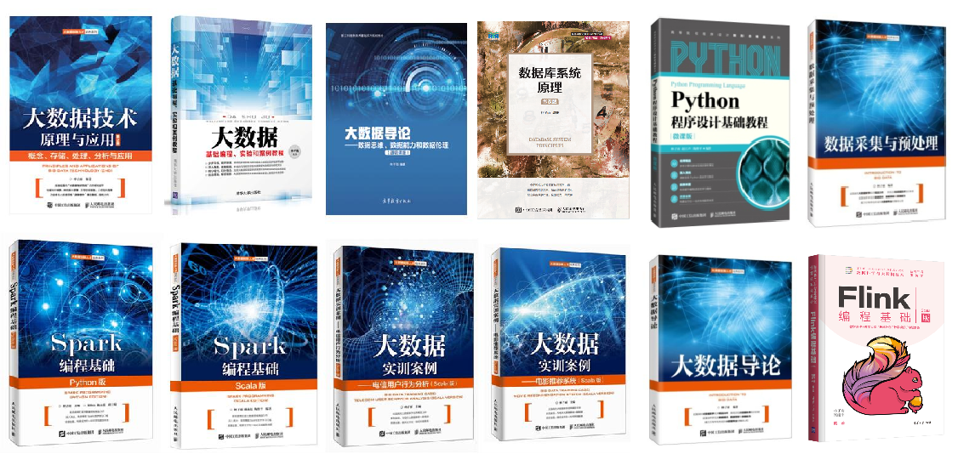
附录C：林子雨大数据系列教材
了解全部教材信息：http://dblab.xmu.edu.cn/post/bigdatabook/

Slide 79
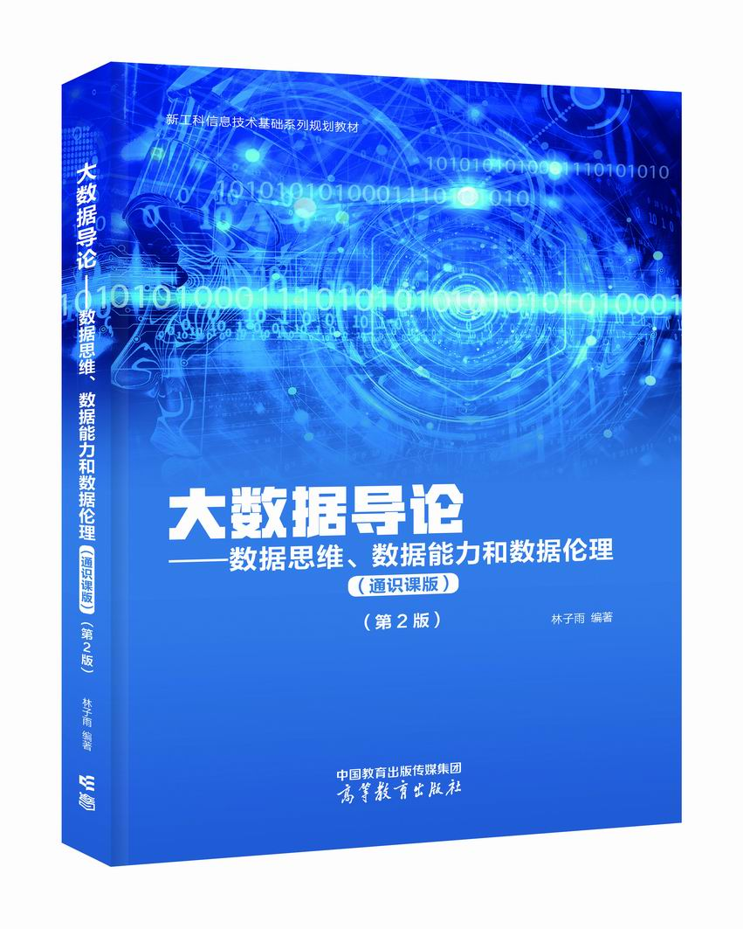
附录D：《大数据导论（通识课版，第2版）》教材
开设全校公共选修课的优质教材
林子雨编著 《大数据导论（通识课版，第2版）》
ISBN：978-7-04-062466-3 定价：38元
高等教育出版社 2024年8月第2版
本课程旨在实现以下几个培养目标：
引导学生步入大数据时代，积极投身大数据的变革浪潮之中
了解大数据概念，培养大数据思维，养成数据安全意识
认识大数据伦理，努力使自己的行为符合大数据伦理规范要求
熟悉大数据应用，探寻大数据与自己专业的应用结合点
激发学生基于大数据的创新创业热情
教材官网：https://dblab.xmu.edu.cn/post/bigdataintroduction2/

Slide 80
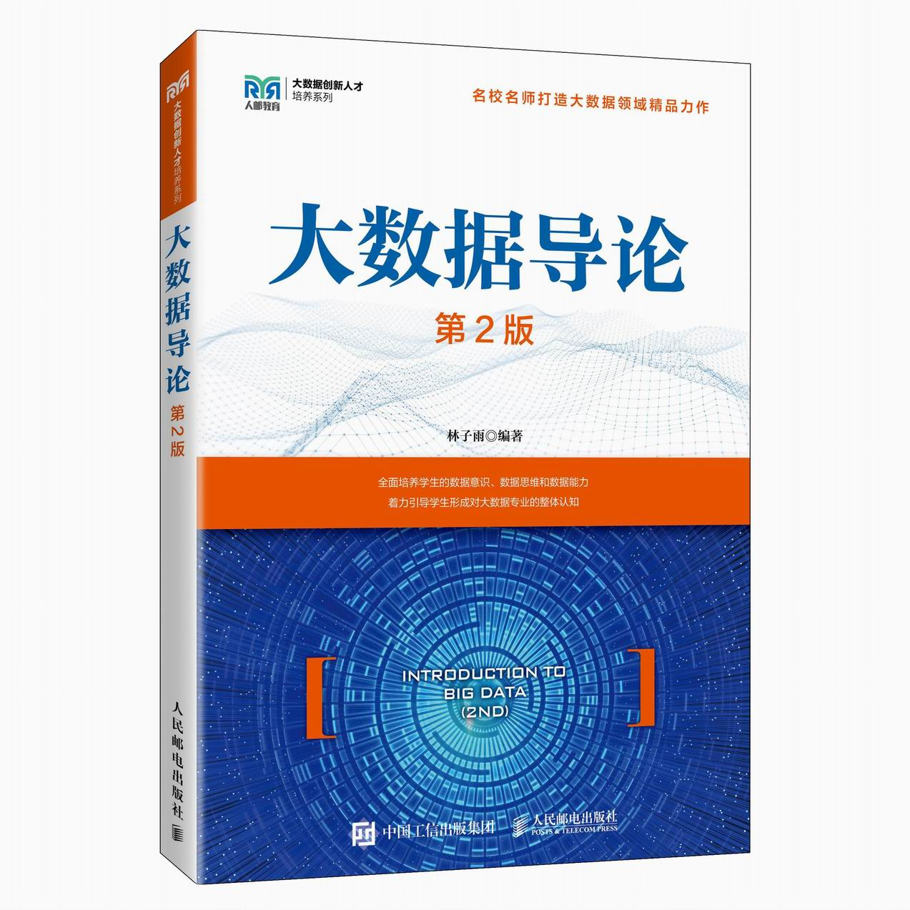
附录E：《大数据导论（第2版）》教材
林子雨 编著《大数据导论（第2版）》
人民邮电出版社，2024年7月第2版
ISBN:978-7-115-64185-4 定价：59.80元
开设大数据专业导论课的优质教材
本书详细阐述了培养复合型大数据专业人才所需要的大数据相关知识。全书共10章，内容包括大数据概述、大数据与其他新兴技术的关系、大数据基础知识、大数据应用、大数据硬件环境、数据采集与预处理、数据存储与管理、数据处理与分析、数据可视化、大数据分析综合案例。在大数据基础知识部分，本书详细介绍了与培养学生的数据素养相关的知识，包括大数据安全、大数据思维、大数据伦理、数据共享、数据开放和大数据交易。
教材官网：
https://dblab.xmu.edu.cn/post/bigdata-introduction2/

Slide 81
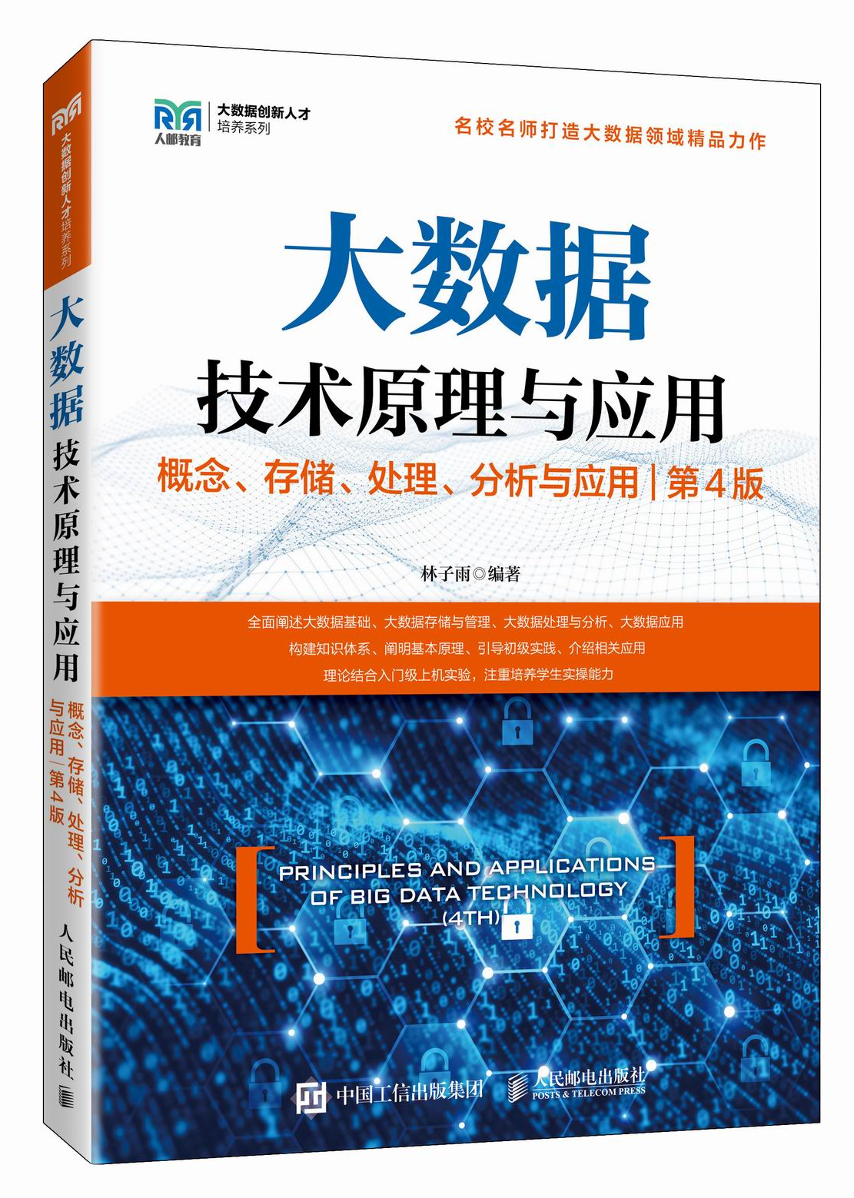
附录F：《大数据技术原理与应用（第4版）》教材
《大数据技术原理与应用——概念、存储、处理、分析与应用（第4版）》，由厦门大学计算机科学系林子雨博士编著，是国内高校第一本系统介绍大数据知识的专业教材。人民邮电出版社 ISBN:978-7-115-64181-6 定价：65元
全书共有14章，系统地论述了大数据的基本概念、大数据处理架构Hadoop、分布式文件系统HDFS、分布式数据 库HBase、NoSQL数据库、云数据库、分布式并行编程模型MapReduce、Spark、流计算、Flink、图计算以及大数据在各个领域的应用。在Hadoop、HDFS、HBase、MapReduce、Spark和Flink等重要章节，安排了入门级的实践操作，让读者更好地学习和掌握大数据关键技术。
本书可以作为高等院校计算机专业、信息管理等相关专业的大数据课程教材，也可供相关技术人员参考、学习、培训之用。
欢迎访问《大数据技术原理与应用——概念、存储、处理、分析与应用（第4版）》教材官方网站：http://dblab.xmu.edu.cn/post/bigdata4

Slide 82
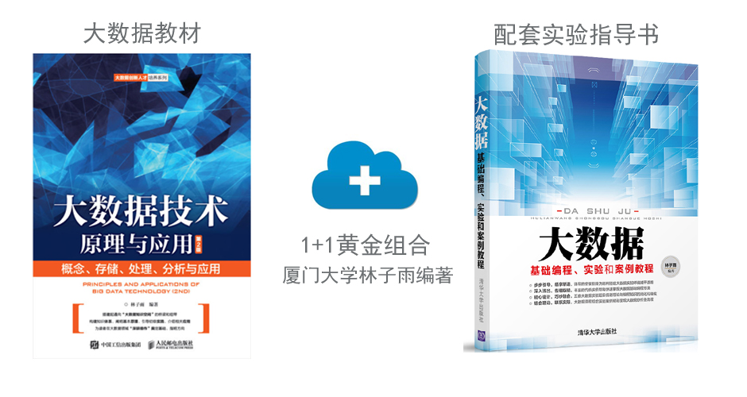
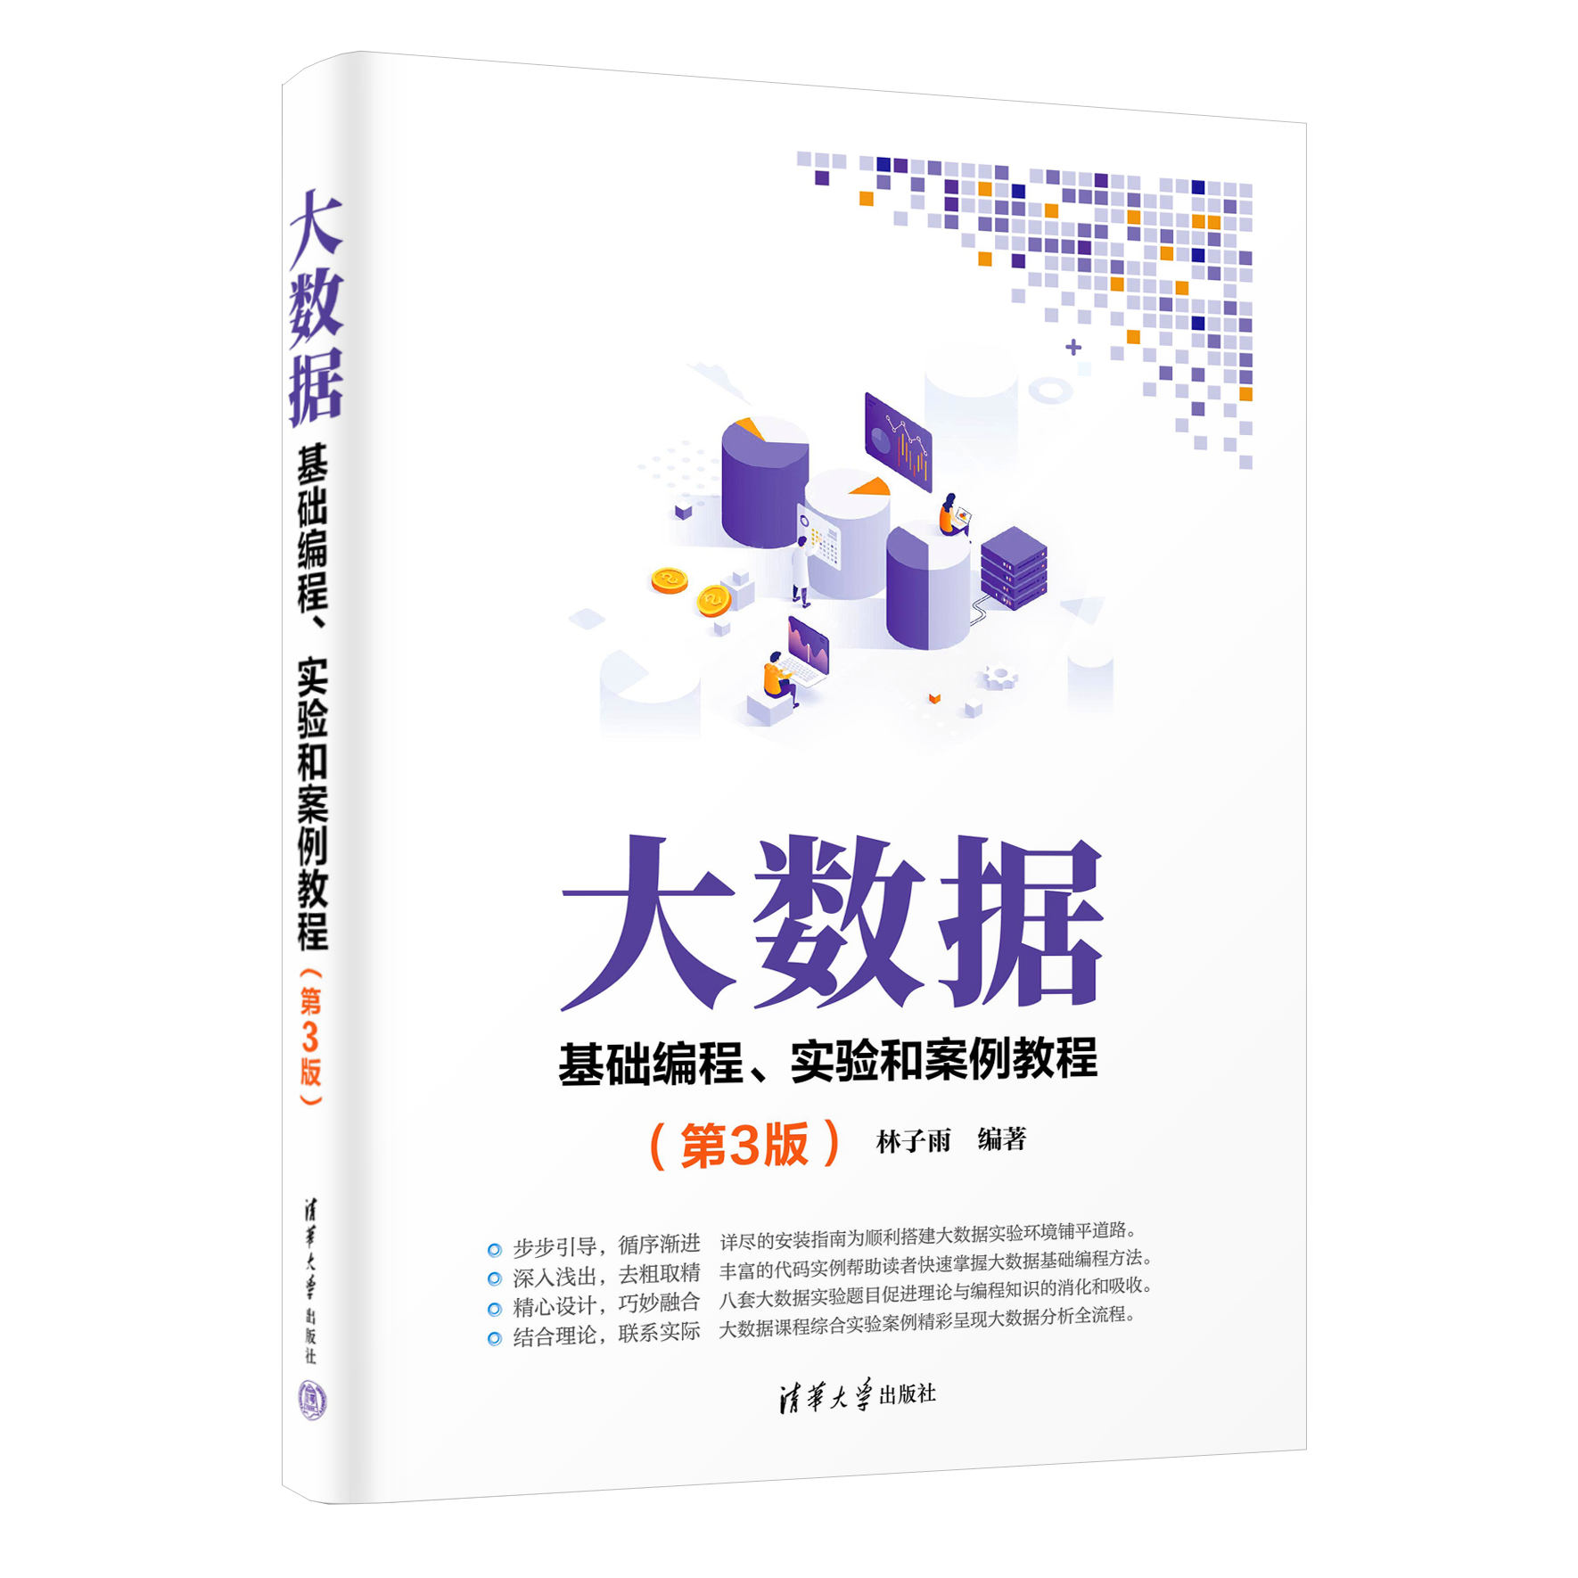
附录G：《大数据基础编程、实验和案例教程（第3版）》
本书是与《大数据技术原理与应用（第4版）》教材配套的唯一指定实验指导书
林子雨编著《大数据基础编程、实验和案例教程（第3版）》清华大学出版社 ISBN:978-7-302-66922-7 定价：69元
步步引导，循序渐进，详尽的安装指南为顺利搭建大数据实验环境铺平道路
深入浅出，去粗取精，丰富的代码实例帮助快速掌握大数据基础编程方法
精心设计，巧妙融合，五套大数据实验题目促进理论与编程知识的消化和吸收
结合理论，联系实际，大数据课程综合实验案例精彩呈现大数据分析全流程

Slide 83
附录H：《Spark编程基础（Scala版，第2版）》
厦门大学 林子雨，赖永炫，陶继平 编著；披荆斩棘，在大数据丛林中开辟学习捷径；填沟削坎，为快速学习Spark技术铺平道路；深入浅出，有效降低Spark技术学习门槛；资源全面，构建全方位一站式在线服务体系
人民邮电出版社出版发行，ISBN:978-7-115-59501-0；教材官网：http://dblab.xmu.edu.cn/post/spark2/
本书以Scala作为开发Spark应用程序的编程语言，系统介绍了Spark编程的基础知识。全书共8章，内容包括大数据技术概述、Scala语言基础、Spark的设计与运行原理、Spark环境搭建和使用方法、RDD编程、Spark SQL、Spark Streaming、Structured Streaming和Spark MLlib等。本书每个章节都安排了入门级的编程实践操作，以便读者更好地学习和掌握Spark编程方法。本书官网免费提供了全套的在线教学资源，包括讲义PPT、习题、源代码、软件、数据集、授课视频、上机实验指南等。

Slide 84
附录I：《Spark编程基础（Python版，第2版）》
厦门大学 林子雨，郑海山，赖永炫 编著；披荆斩棘，在大数据丛林中开辟学习捷径；填沟削坎，为快速学习Spark技术铺平道路；深入浅出，有效降低Spark技术学习门槛；资源全面，构建全方位一站式在线服务体系
人民邮电出版社出版发行，ISBN:978-7-115-64403-9；教材官网： http://dblab.xmu.edu.cn/post/spark-python2/
本书以Python作为开发Spark应用程序的编程语言，系统介绍了Spark编程的基础知识。全书共9章，内容包括大数据技术概述、Spark的设计与运行原理、大数据实验环境搭建、Spark环境搭建和使用方法、RDD编程、Spark SQL、Spark Streaming、Structured Streaming、Spark MLlib等。本书每个章节都安排了入门级的编程实践操作，以便读者更好地学习和掌握Spark编程方法。本书官网免费提供了全套的在线教学资源，包括讲义PPT、习题、源代码、软件、数据集、上机实验指南等。

Slide 85
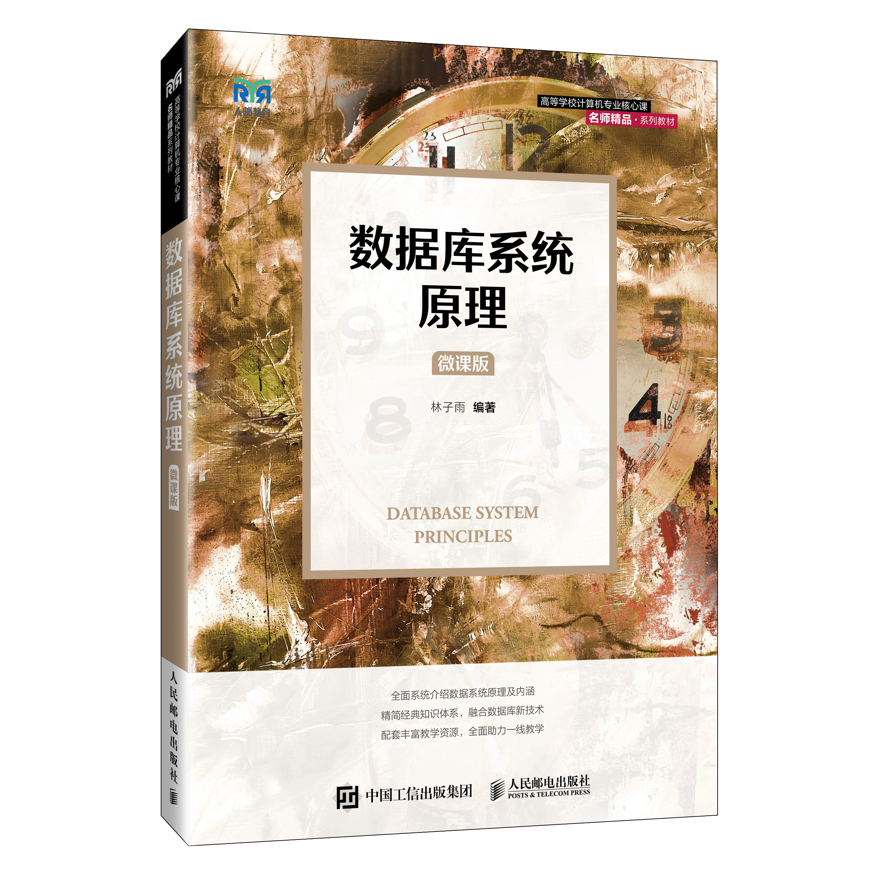
附录J：《数据库系统原理（微课版）》
林子雨编著《数据库系统原理（微课版）》
人民邮电出版社 ISBN:978-7-115-63182-4
定价：69.80元 版次：2024年4月第1版
教材官网：https://dblab.xmu.edu.cn/post/database/
本书对数据库系统的概念、原理、技术和方法进行了系统和全面的阐述。全书共14章，内容包括数据库概述、关系数据库、关系数据库标准语言SQL、关系数据库编程、关系数据库安全和保护、关系数据库的规范化理论、关系数据库设计、NoSQL数据库、分布式数据HBase、文档数据库MongoDB、键值数据库Redis、云数据库、数据仓库和数据湖、SQL与大数据。本书在关系数据库标准语言SQL、关系数据库编程、关系数据库安全和保护、分布式数据HBase、键值数据库Redis等重要章节安排了丰富的实践操作，以便读者更好地学习和掌握数据库技术。

Slide 86
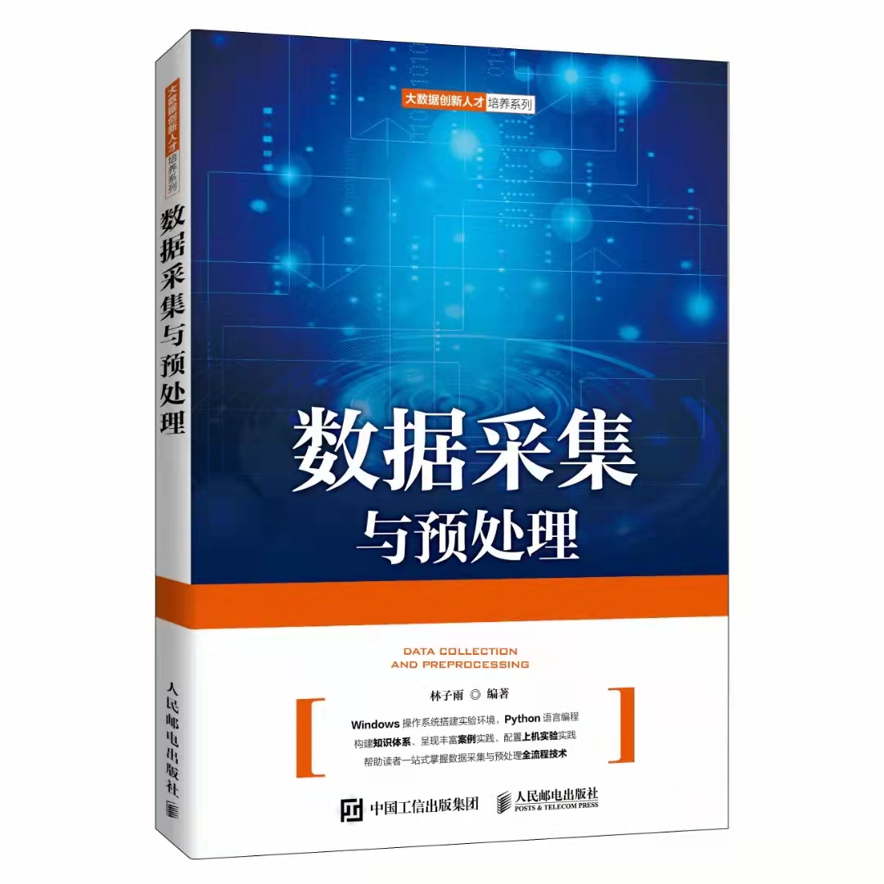
附录K：《数据采集与预处理》
林子雨 编著 《数据采集与预处理》；ISBN：978-7-115-58063-4 定价：59.80元；人民邮电出版社 2022年1月第1版
教材官网：https://dblab.xmu.edu.cn/post/data-collection/
本书详细阐述了大数据领域数据采集与预处理的相关理论和技术。全书共8章，内容包括概述、大数据实验环境搭建、网络数据采集、分布式消息系统Kafka、日志采集系统Flume、数据仓库中的数据集成、ETL工具Kettle、使用pandas进行数据清洗。本书在网络数据采集、Kafka、Flume、Kettle、pandas等重要章节安排了丰富的实践操作，以便读者更好地学习和掌握数据采集与预处理的关键技术。

Slide 87
附录L：《Flink编程基础（Java版）》
林子雨编著《Flink编程基础（Java版）》
披荆斩棘，在大数据丛林中开辟学习捷径
填沟削坎，为快速学习Flink技术铺平道路
深入浅出，有效降低Flink技术学习门槛
资源全面，构建全方位一站式在线服务体系
人民邮电出版社出版发行 定价：69.80元
ISBN: 978-7-115-64149-6 2024年7月第1版
教材官网：https://dblab.xmu.edu.cn/post/flink-java/
本书以Java作为开发Flink应用程序的编程语言，系统介绍了Flink编程的基础知识。全书共6章，内容包括大数据技术概述、Flink的设计与运行原理、 大数据实验环境搭建、Flink环境搭建和使用方法、DataStream API、Table API&SQL等。本书每个章节都安排了入门级的编程实践操作，以便读者更好地学习和掌握Flink编程方法。本书官网免费提供了全套的在线教学资源，包括讲义PPT、习题、源代码、软件、数据集、授课视频、上机实验指南等。

Slide 88
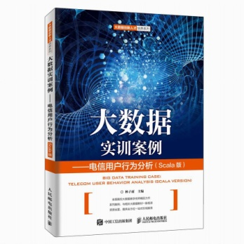
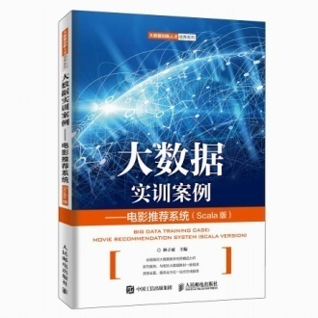
附录M：高校大数据实训课程系列案例教材
为了更好满足高校开设大数据实训课程的教材需求，厦门大学数据库实验室林子雨老师团队联合企业共同开发了《高校大数据实训课程系列案例》，目前已经完成开发的系列案例包括：
《电影推荐系统》（已经于2019年5月出版）
《电信用户行为分析》 （已经于2019年5月出版）
案例教材具体信息请访问：http://dblab.xmu.edu.cn/post/shixunkecheng/
扫一扫访问大数据实训课程系列案例教材主页

Slide 89
附录N：《Python程序设计基础教程（微课版）》
林子雨，赵江声，陶继平 编著
《Python程序设计基础教程（微课版）》
出版社：人民邮电出版社
ISBN: 978-7-115-57519-7
定价：59.8元
出版时间：2022年2月第1版
林子雨，郑海山 编著
《Python程序设计实验指导与习题解答》
出版社：人民邮电出版社
ISBN: 978-7-115-58699-5
定价：49.80元
出版时间：2022年4月1日第1版

Slide 90
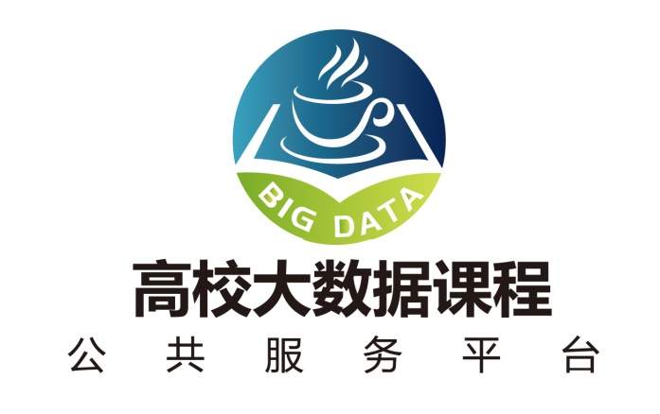
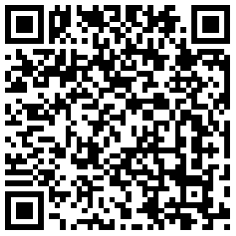
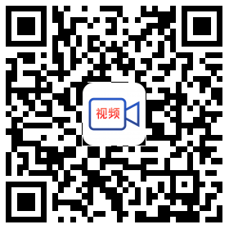
附录O：高校大数据课程公共服务平台
扫一扫访问平台主页
扫一扫观看3分钟FLASH动画宣传片
http://dblab.xmu.edu.cn/post/bigdata-teaching-platform/

Slide 91
Thank you

